Slide 1
Математическое моделирование, численные методы и комплексы программ (2)
Судаков Владимир Анатольевич
vasudakov@fa.ru
2025

Slide 2
Литература
Самарский А. А., Михайлов А. П. - Математическое моделирование. Идеи. Методы. Примеры. - 2001. - 320с
Хемди Таха. Исследование операций
Олег Ларичев. Теория и методы принятия решений, а также Хроника событий в Волшебных странах
Губанов Д.А., Новиков Д.А., Чхартишвили А.Г. Социальные сети: модели информационного влияния, управления и противоборства
Аллен Б. Дауни. Изучение сложных систем с помощью Python
https://simpy.readthedocs.io/
Саттон Ричард С., Барто Эндрю Г. Обучение с подкреплением
https://gymnasium.farama.org
https://ray.io rllib
https://github.com/sudakov/rl/blob/master/RL.pptx
https://github.com/sudakov/math-for-ds/tree/main/Bayes
https://github.com/sudakov/lab_it/blob/master/stat.pptx
Луис Энрике Сукар. Вероятностные графовые модели. Принципы и приложения https://dmkpress.com/catalog/computer/data/978-5-97060-874-6/
Рассел Стюарт, Норвиг Питер. Искусственный интеллект. Современный подход (AIMA) http://www.williamspublishing.com/Books/978-5-907365-26-1.html
Джоэл Грас. Data Science. Наука о данных с нуля https://bhv.ru/product/nauka-o-dannyh-s-nulya-per-s-angl-2-e-izd/

Slide 3
Математическое моделирование. Определение
Математическая модель — это приближённое описание какого-либо класса явлений внешнего мира, выраженное математическими символами
Математическое моделирование — это опосредованное практическое или теоретическое исследование объекта, при котором непосредственно изучается не сам интересующий нас объект, а некоторая вспомогательная искусственная или естественная система (модель), находящаяся в некотором объективном соответствии с познаваемым объектом, способная замещать его в определённых отношениях и дающая при её исследовании, в конечном счёте, информацию о самом моделируемом объекте

Slide 4
Дискуссия
Почему мы исследуем модели объектов, а не сами объекты?
......

Slide 5
Некоторые причины для моделирования
Натурные испытания – это дорого/долго
Суть моделирования в абстрагировании/избирательности
Абстрагирование – это одни из способов борьбы со сложностями

Slide 6
Опасности математического моделирования
Ферми сказал, что в теоретической физике есть лишь два подхода к вычислениям:
понимание физической природы процесса
или
наличие точного математического формализма,
и работа Дайсона не идёт ни по одному из этих путей.
Когда обескураженный Дайсон спросил Ферми, почему тому не кажется убедительным совпадение результатов вычислений и эксперимента, Ферми указал на наличие произвольных параметров в модели Дайсона и отметил:
мой друг Джонни фон Нейман говорил, что с четырьмя параметрами он может описать слона, а с пятым — заставить его махать хоботом

Slide 7
Слон фон Неймана
Jürgen Mayer, Khaled Khairy and Jonathon Howard. Drawing an elephant with four complex parameters. // Am. J. Phys. 78, 648 (2010).

Slide 8
Классификация моделей
Линейные или нелинейные модели
Дискретные или непрерывные
Детерминированные или стохастические или нечеткие или игровые
Статические или динамические
Структурные или функциональные модели

Slide 9
Классификация задач
Прямая задача: структура модели и все её параметры считаются известными, необходимо провести исследование модели для извлечения полезного знания об объекте.
Обратная задача: известно множество возможных моделей, надо выбрать конкретную модель (параметры модели) на основании дополнительных данных об объекте.
Если модель (или параметры) выбираются под требованиях к объекту, то это задача проектирования.

Slide 10
Этапы построения модели для решения практических задач
Предпроектное обследование (мониторинг ситуации)
Как же сейчас обходятся без модели или какие модели используют?
Определение целей моделирования
Определение критериев оценки результатов моделирования
Определение параметров модели (важен компромисс между универсальностью и сложностью)
Математическая формализация (на этом этапе определяется класс модели)
Выбор метода решения задачи
Разработка алгоритмов моделирования (опционально)
Выбор инструментальных средств или языков моделирования
Проведение вычислительных экспериментов
Анализ результатов
При необходимости возврат на предыдущие шаги

Slide 11
Модель
Модель
Параметры
Критерии

Slide 12
Дискуссия
Но можно ли описать вертолет одной моделью?
А есть ли польза от одной модели?
Что такое система?

Slide 13
Анализ систем
Моделей много, их нужно объединять в систему
Система –
множество элементов и
отношений между ними,
объединенных для достижения цели
В качестве элементов могут быть другие системы
Система взаимодействует со средой как единое целое
Свойства:
Интегративность (ограниченность от среды)
Синергичность
Эмерджентность
Ингерентность

Slide 14
Использование моделей
Модель 1
Модель 4
Модель 2
Многокритериальрный анализ
Модель 3
Оптимизатор

Slide 15
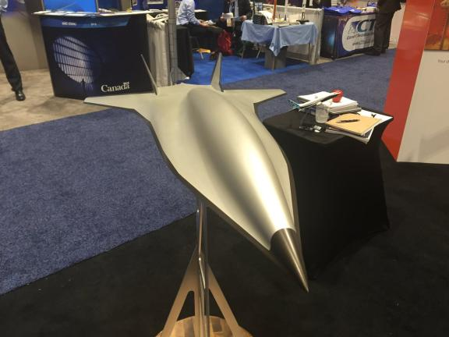
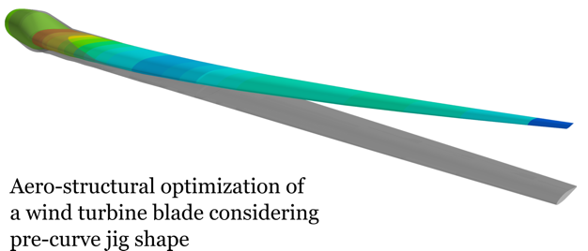
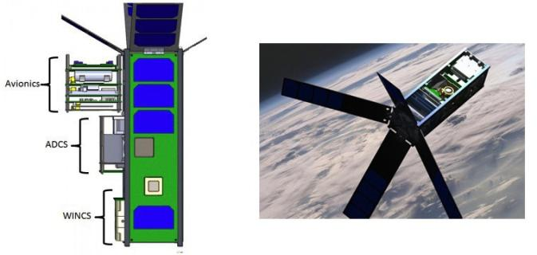
Мультидисциплинарная оптимизация
Пакет OpenMDAO

Slide 16
Модели исследования операций
Операция — всякое мероприятие (система действий), объединённое единым замыслом и направленное к достижению какой-то цели
Решение — всякий определённый набор зависящих от человека значений параметров
Оптимальное — решение, которое по тем или другим признакам предпочтительнее других
Цель исследования операций — предварительное количественное обоснование оптимальных решений с опорой на показатель эффективности

Slide 17
Примеры
Задача о формировании производственного плана предприятия
Задача целераспределения средств ПВО по объектам нападения
Задача выбора оптимального маршрута на транспортной сети.
Задача оптимального управления многоэтапной программой работ

Slide 18
Общая постановка

Slide 19
Классификация
Задачи линейного программирования
Задачи дискретного программирования
Задачи смешанного линейно-целочисленного программирования
Задачи динамического программирования
Задачи нелинейного программирования
Задачи оптимального управления
Задачи стохастического программирования

Slide 20
Производственная задача
Рассматривается некоторая производственная система, способная производить несколько видов продукции. Для производства используется ряд сырьевых ресурсов, имеющихся в системе в ограниченном количестве. От реализации произведенной продукции система получает прибыль. Требуется так составить производственный план (определить, какие виды продукции и в каком количестве производить), чтобы при имеющихся ограничениях на сырьевые ресурсы получить максимальную прибыль.

Slide 21
Формализованная постановка

Slide 22
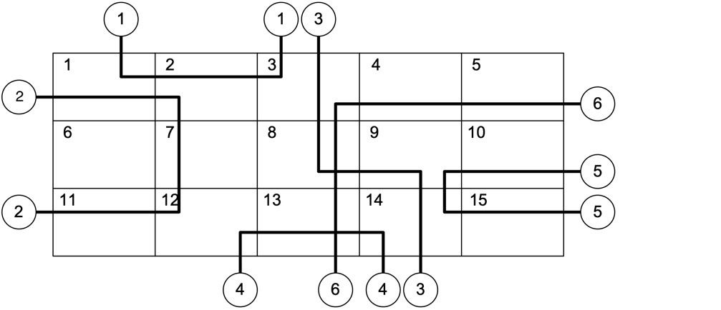
Задача о поднятии плит
Необходимо проверить состояние кабельных линий, которые находятся под полом, состоящим из плит. Для проверки каждого кабеля достаточно получить к нему доступ в любом месте, для чего нужно поднять соответствующую плиту. На поле расположено оборудование. Поэтому с поднятием каждой плиты пола связан определенный объем работ по демонтажу и перемещению оборудования, задаваемый в человеко-часах. Необходимо определить плиты, которые нужно поднять таким образом, чтобы обеспечить доступ ко всем кабелям, а суммарный объем работ, связанный с поднятием плит фальшпола, был бы минимальным.
Вход: стоимость поднятия плит, какие кабели под какими плитами лежат.
Выход: Какие плиты поднимаем.
Программа должна работать с произвольными корректными данными.
Пример исходных данных:

Slide 23
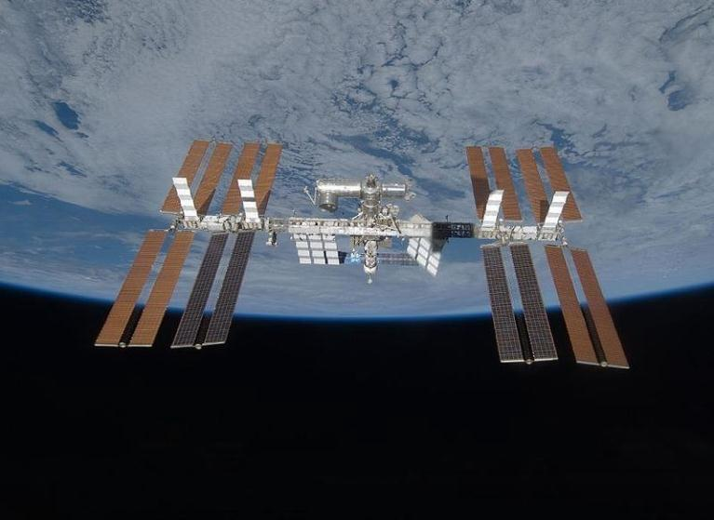
Планирование космических экспериментов (КЭ) на РС МКС
Notes:
В последней части доклада рассмотрены вопросы информатизации и автоматизации формирования Этапной программы (ЭП) научно-прикладных исследований и экспериментов, планируемых на российском сегменте МКС. Осуществлена разработка СППР «КОСМОС» для определения приоритетности космических экспериментов и разработана методика составления ЭП на основе предпочтений пользователя. СППР «Космос» использует все методологические рекомендации по разработке программного обеспечения СППР

Slide 24
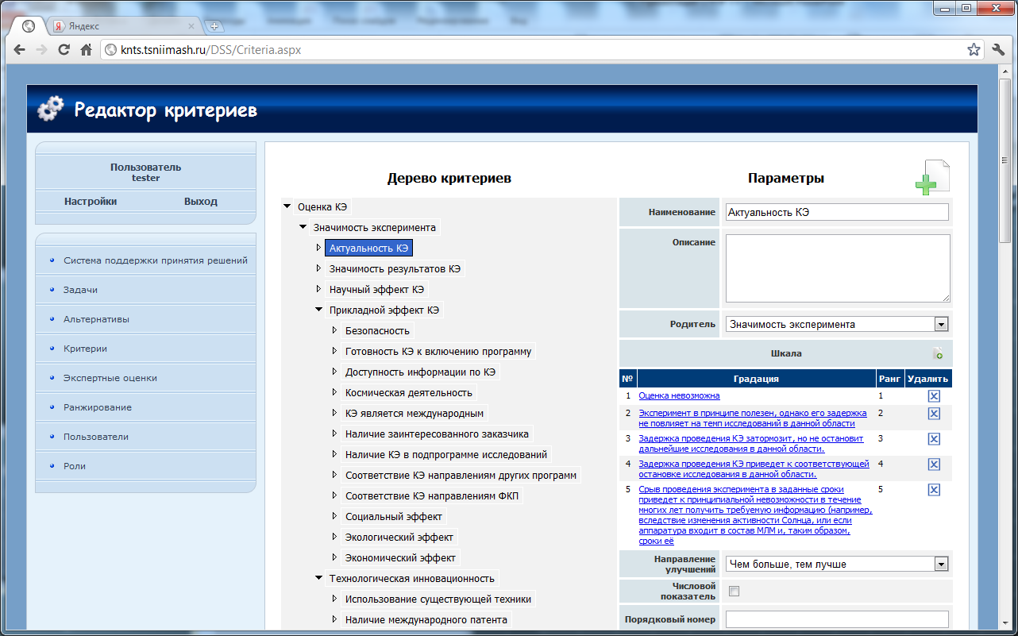
Редактор критериев
Notes:
Приведен редактор критериев. В процессе работы критерии уточнялись. Критерии носили разнородный характер, были как числовые так и лексические критерии. Суммарно более 40 критериев.

Slide 25
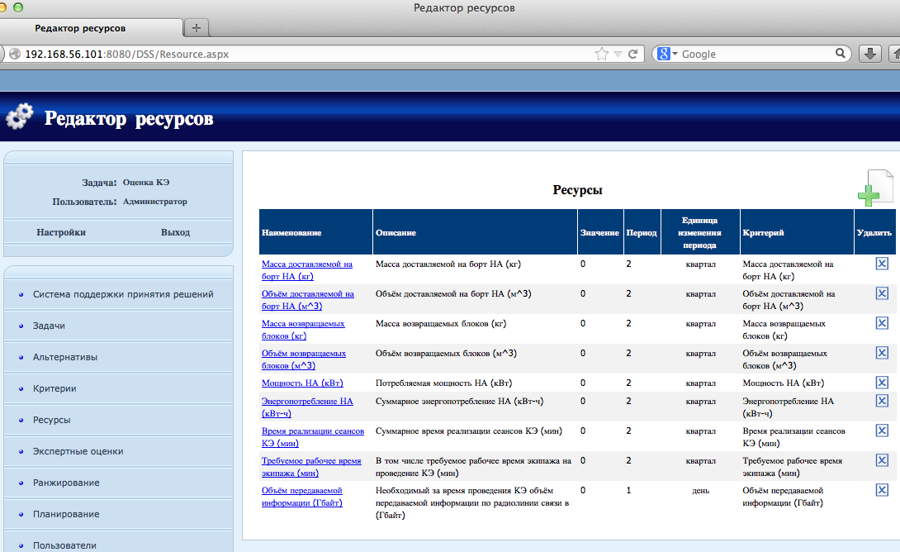
Ресурсные ограничения
Notes:
На слайде показан интерфейс ввода ресурсных ограничений

Slide 26
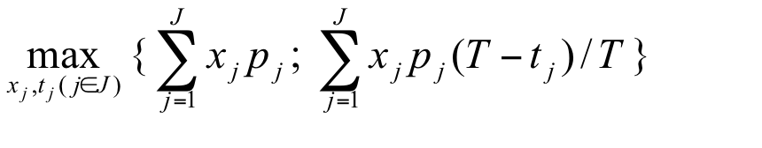
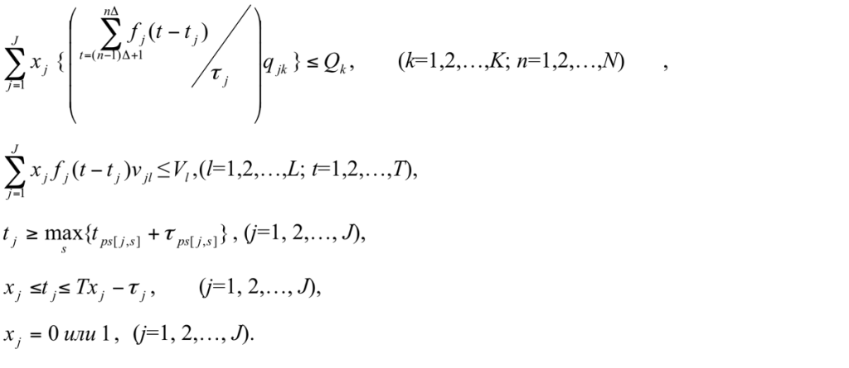
Формализация задачи планирования КЭ
Целевая функция
Ограничения
Notes:
Поставленная задача была формализована как задача с двумя критериями:
Максимизация суммарной полезности КЭ
минимизация времени ожидания начала КЭ с учетом приоритетов.
Даны ограничения
На складируемые ресурсы
На мощностные ресурсы
На последовательность работ
Ограничения на время начала КЭ
Ограничения определяющие дискретный характер оптимизационных переменных
Данная задача планирования относятся к классу многокритериальных нелинейных задач дискретного целочисленного (комбинаторного по x_{j}) программирования. Наиболее подходящим методом решения данной задачи является метод неявного перебора, основанный на локальной стратегии поиска. Этот метод, хотя и не гарантирует нахождения точного оптимального решения, как показывает опыт его использования, но позволяет находить с приемлемыми вычислительными затратами субоптимальные решения. Достоинством метода является возможность эффективного использования эвристик, учитывающих свойства решаемой задачи, при нахождении допустимых решений, при определении области перебора в районе рассматриваемой точки.

Slide 27
Диаграмма Ганта
Notes:
В результате решения задачи оптимизации формируется проект плана этапной программы показанный на слайде и пользователь может его самостоятельно корректировать.

Slide 28
Экспоненциальная сложность на практике
Некоторые задачи имеют экспоненциальную сложность, но это сложность для наихудшего случая
Во многих практических задачах эта сложность не проявляется
Проблема – нет способа спрогнозировать как поведет себя экспоненциальный алгоритм на тех или иных данных

Slide 29
Где решать задачи
Пакеты
SCIP
IBM ILOG
GAMS
FRODO
GUROBI
Языки/Форматы
AMPL
MPS

Slide 30
Современные средства решения задач оптимизации
AMPL - A Modeling Language for Mathematical Programming — язык моделирования для математического программирования
GAMS - General Algebraic Modeling System – система моделирования для математического программирования и оптимизации
JULIA - высокоуровневый высокопроизводительный свободный язык программирования с динамической типизацией, созданный для математических вычислений.
ILOG CPLEX - это решение, предназначенное для быстрой разработки и развертывания моделей математического программирования и программирования в ограничениях. Cочетает в себе полнофункциональную интегрированную среду разработки с поддержкой языка OPL и высокопроизводительные модули решений CPLEX и CP Optimizer.
SCIP - один из самых быстрых некоммерческих решателей для смешанного целочисленного программирования (MIP) и смешанного целочисленного нелинейного программирования (MINLP).

Slide 31
SCIP

Slide 32
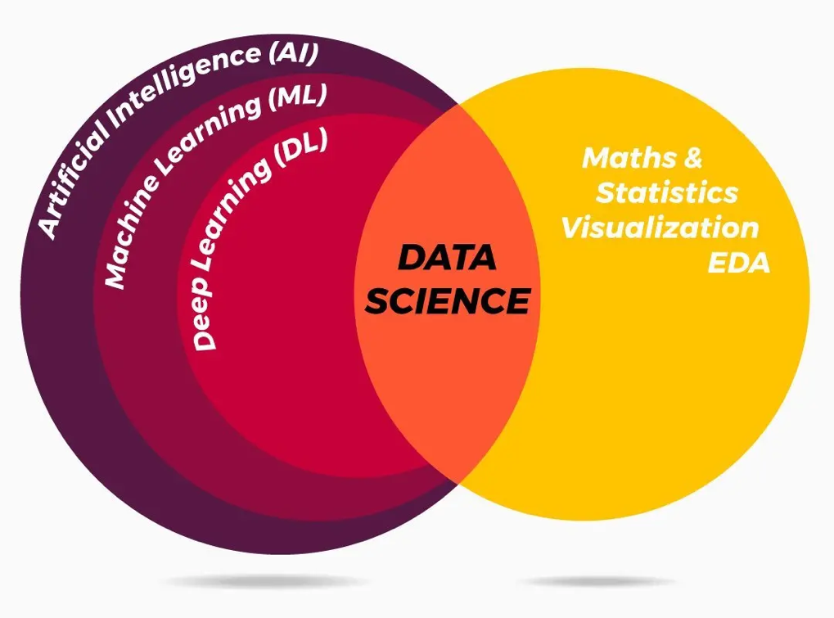
Взаимосвязи между науками

Slide 33
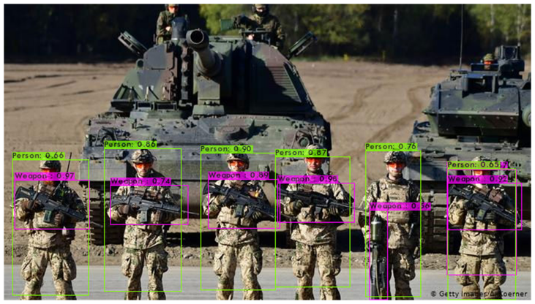
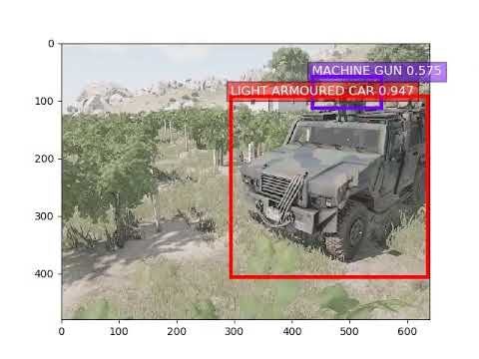
Некоторые популярные на сегодня задачи ИИ
Обработка естественного языка (NLP), в том числе аннотирование научной-технической информации
Анализ изображений

Slide 34
Машинное обучение. Определение
Машинное обучение (англ. machine learning, ML) — это исследование компьютерных алгоритмов, которые автоматически улучшаются благодаря опыту и использованию данных.
Алгоритмы машинного обучения создают модель на основе выборочных данных, известных как «обучающие данные», чтобы делать прогнозы или предлагать решения, не будучи явно запрограммированными на это.

Slide 35
Вопрос для обсуждения
Многие методы Data Science и Machine Learning появились достаточно давно - 50-70 года прошлого века, но активно использоваться в бизнесе начали только сейчас
С чем это связано?
Что такого случилось?
Что есть сейчас и чего не было тогда?

Slide 36
Машинное обучение
Машинное обучение (англ. machine learning, ML) — это исследование компьютерных алгоритмов, которые автоматически улучшаются благодаря опыту и использованию данных
Алгоритмы машинного обучения создают модель на основе выборочных данных, известных как «обучающие данные», чтобы делать прогнозы или предлагать решения, не будучи явно запрограммированными на это

Slide 37
Давайте подумаем про цели
Зачем мы учим машины? Например, получить прогноз продаж
Какие у разработчика моделей?
А какие цели у бизнеса?

Slide 38
Цели
Прибыль (часто важность не велика в краткосрочной перспективе)
Доля рынка (важность велика)
Сделать людей счастливыми
Прославится
Обеспечить долгую, стабильную жизнь компании
Не знаю....

Slide 39
Подходы ИИ
Поиск решений (оптимизация)
ЛПР
СППР
Машинное обучение
Эксперты ЭС

Slide 40
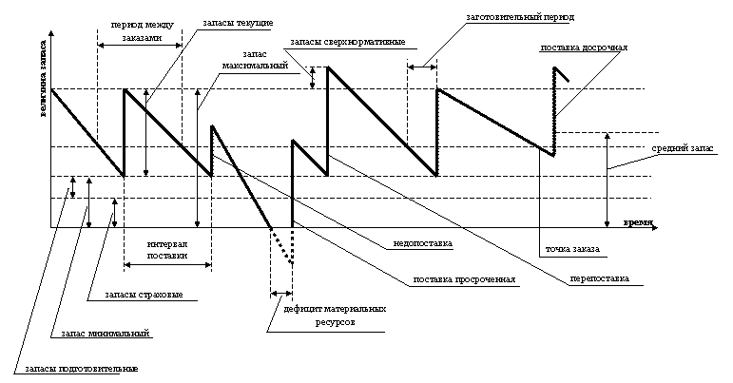
Пример из бизнеса FMCG

Slide 41
Машинное обучение
Обучение с учителем
Обучение без учителя
Обучение с подкреплением
Машинное обучение

Slide 42
Задачи машинного обучения
Регрессия
Классификация
Ранжирование
Кластеризация
Понижение размерности

Slide 43
Итоги
Критерии и цели не определены
Нет данных
Пространство поиска решений колоссально – даже суперкомпьютер не справится
Нужно справиться с тремя сложностями:

Slide 44
Методы машинного обучения с учителем

Slide 45
Дано
Множество объектов X.
Множество допустимых ответов Y.
Целевая функция (target function) y∗ : X → Y, значения которой y_{i} = y∗(x_{i}) известны только на конечном подмножестве объектов {x₁, . . . , x_{l}} ⊂ X.
Пары «объект– ответ» (x_{i}, y_{i}) называются прецедентами.
Совокупность пар X^{l} = (x_{i}, y_{i})^{l}_{i=1} называется обучающей выборкой (training sample).

Slide 46
Требуется найти
зависимость y∗ по выборке X^{l}, то есть построить решающую функцию (decision function)
a: X → Y,
которая приближала бы целевую функцию y∗(x), причём не только на объектах обучающей выборки, но и на всём множестве X.
Решающая функция a должна допускать эффективную компьютерную реализацию.

Slide 47
Типы задач
Задача регрессии – прогноз на основе выборки объектов с различными признаками. На выходе - вещественное число (2, 35, 76.454 и др.). Например, цена квартиры, стоимость ценной бумаги через неделю, ожидаемый доход магазина на следующий месяц, качество вина. Множество Y – бесконечное.
Задача классификации – получение категориального ответа на основе набора признаков. Имеет конечное количество ответов (часто, в формате «да» или «нет»): является ли изображение человеческим лицом, давать ли клиенту кредит, к какой категории отнести товар. Множество Y – конечное.

Slide 48
Пример задачи
Вход X:
4, 8, 9, 26
Выход Y:
39.2, 46.4, 48.2, 78.8
Задача:
Если x = 256,
то чему равен y?

Slide 49
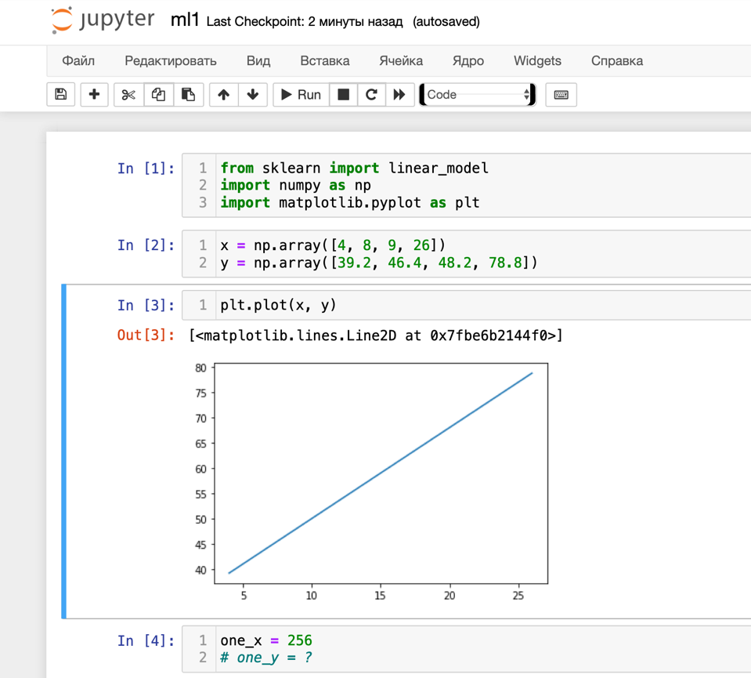
Подготовка к решению

Slide 50
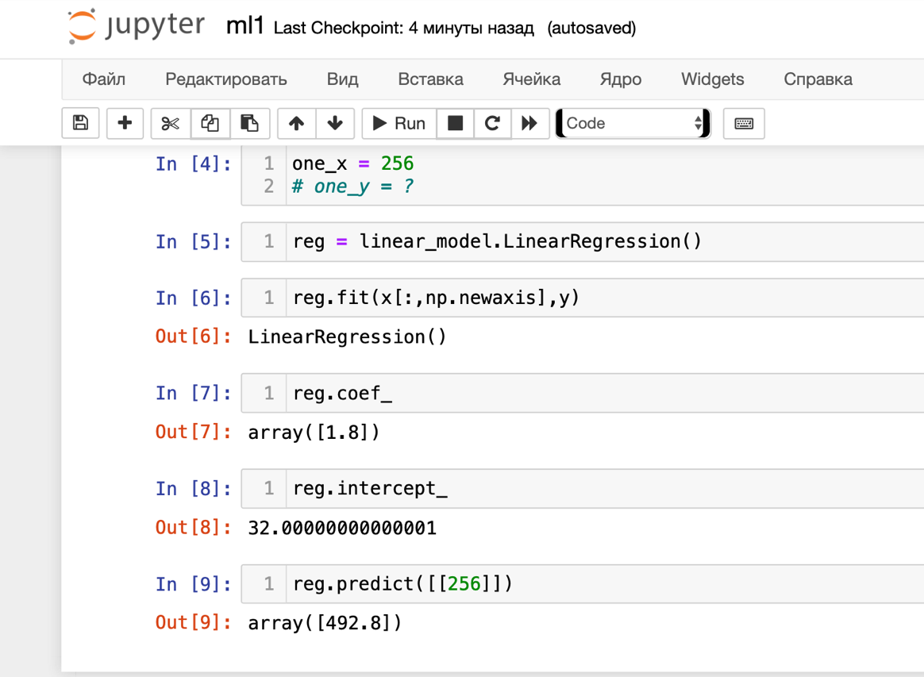
Решение в scikit-learn
Полученная модель:
$$y=1.8x+32$$

Slide 51
Математическая постановка
Дана обучающая выборка: X^{l} = {(x_{i}, y_{i})}^{l}_{i=1}
x_{i} – вектор размерности n.
Необходимо построить такую функцию:
$$a\left(x,w\right)=\sum_{j=1}^{n}{w_{j}f_{j}(x_{j})}$$
Для поиска $w$ используем метод наименьших квадратов:
$$\min_{w}{\sum_{i=1}^{l}{{(a\left(x_{i},w\right)−y_{i})}^{2}}}$$

Slide 52
Вопросы для контроля
Мы начали с простейшей модели:
$$y=1.8x+32$$
А как в формуле общего вида
$$y=\sum_{j=1}^{n}{w_{j}x_{j}}$$
Отразить свободный член 32?
А можно ли используя линейную регрессию получить квадратичную модель вида:
$y=ax^{2}+bx+c$ ?

Slide 53
Как оценить качество решения?
Перед началом обучения выборку разбивают на обучающую и тестовую.
Качество следует оценить на тестовой выборке.
Меры качества:
Средняя квадратичная ошибка (англ. Mean Squared Error, MSE).
Средняя абсолютная ошибка (англ. Mean Absolute Error, MAE).
Коэффициент детерминации (R²). Коэффициент детерминации измеряет долю дисперсии, объясненную моделью, в общей дисперсии целевой переменной. Если она близка к единице, то модель хорошо объясняет данные, если же она близка к нулю, то прогнозы сопоставимы по качеству с константным предсказанием.
$$R^{2}=1−\frac{\sum_{i=1}^{n}{{(a\left(x_{i}\right)−y_{i})}^{2}}}{\sum_{i=1}^{n}{{(y_{i}−\overline{y})}^{2}}}$$

Slide 54

Переобучение

Slide 55

Метод ближайших соседей
Правило классификации: объект принадлежит тому же классу что и его k-ближайший соседей.
Близость определяется в пространстве признаков.
Для применения метода необходимо решить задачи:
нормализация признаков,
выбор метрики,
выбор k.

Slide 56
Оценка качества классификации
Пусть есть два класса Y={0,1}. Пусть банк использует систему классификации заёмщиков на кредитоспособных и некредитоспособных. Обнаружение некредитоспособного заёмщика (y=1) можно рассматривать как "сигнал тревоги", сообщающий о возможных рисках.
Возможны следующие исходы классификации:
Некредитоспособный заёмщик классифицирован как некредитоспособный, т.е. положительный класс распознан как положительный (True Positive — TP).
Кредитоспособный заёмщик классифицирован как кредитоспособный, т.е. отрицательный класс распознан как отрицательный. (True Negative — TN).
Кредитоспособный заёмщик классифицирован как некредитоспособный, т.е. имела место ошибка, в результате которой отрицательный класс был распознан как положительный (False Positive — FP) – это ошибка I рода (ложная тревога).
Некредитоспособный заёмщик распознан как кредитоспособный, т.е. имела место ошибка, в результате которой положительный класс был распознан как отрицательный (False Negative — FN) – это ошибка II рода (пропуск цели).

Slide 57
Метрики качества классификации
Аккуратность (англ. Accuracy) – доля правильных ответов. Бесполезна в задачах с неравными классами.
Точность (англ. Precision) - доля правильных ответов модели в пределах класса:
$$\text{Precision}=\frac{TP}{TP+FP}$$
Полнота (англ. Recall) - это доля истинно положительных классификаций:
$$\text{Recall}=\frac{TP}{TP+FN}$$
F-мера (англ. F-score) – гармоническое среднее между точностью и полнотой.

Slide 58
Итоги
Машинное обучение с учителем решает задачи регрессии и классификации
Нужно сформировать обучающую и проверочную выборки
Визуализируйте данные, выбирайте признаки
Оценивайте метрики результата
Совершенствуйте модели

Slide 59
Методы машинного обучения без учителя

Slide 60
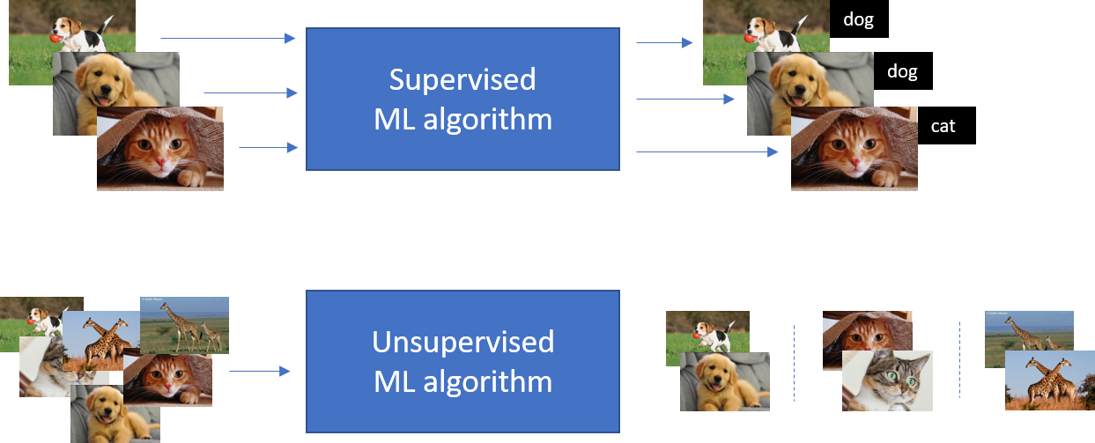
Отличия
Обучение с учителем (supervised) vs
Обучение без учителя (unsupervised)

Slide 61
Задачи и приложения
Задачи кластеризации
Задачи обобщения
Задачи обнаружения аномалий
Задачи поиска правил ассоциации
Задачи сокращения размерности
Маркетинговые исследования: разбиение множества всех клиентов на кластеры для выявления типичных предпочтений.
Анализ рыночных корзин: выявление сочетаний товаров, часто встречающихся вместе в покупках клиентов.

Slide 62
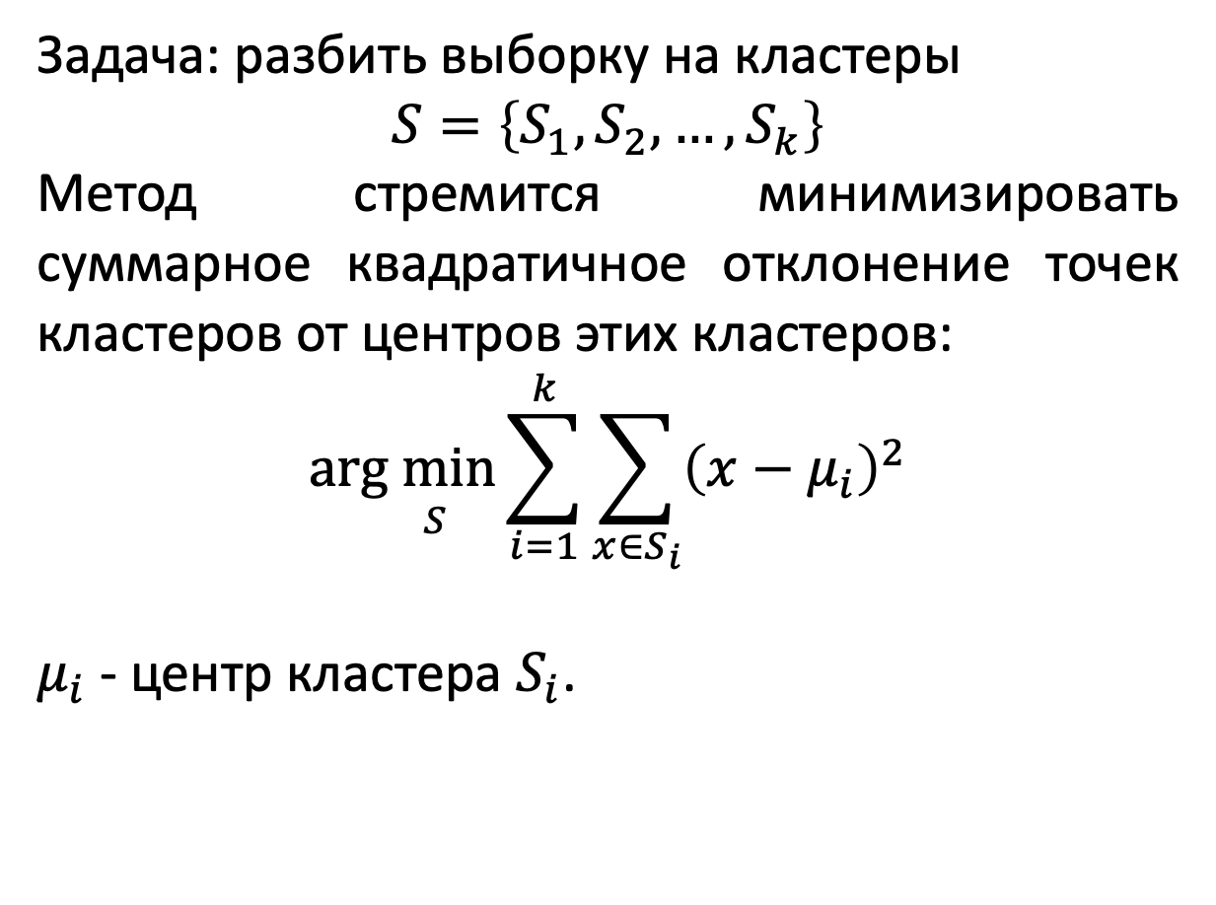
Метод k-средних
Задача: разбить выборку на кластеры
$$S=\left\{S_{1},S_{2},…,S_{k}\right\}$$
Метод стремится минимизировать суммарное квадратичное отклонение точек кластеров от центров этих кластеров:
$$\underset{ S}{arg min}{\sum_{i=1}^{k}{\sum_{x∈S_{i}}{{\left(x−μ_{i}\right)}^{2}}}}$$
$μ_{i}$ - центр кластера $S_{i}$.

Slide 63
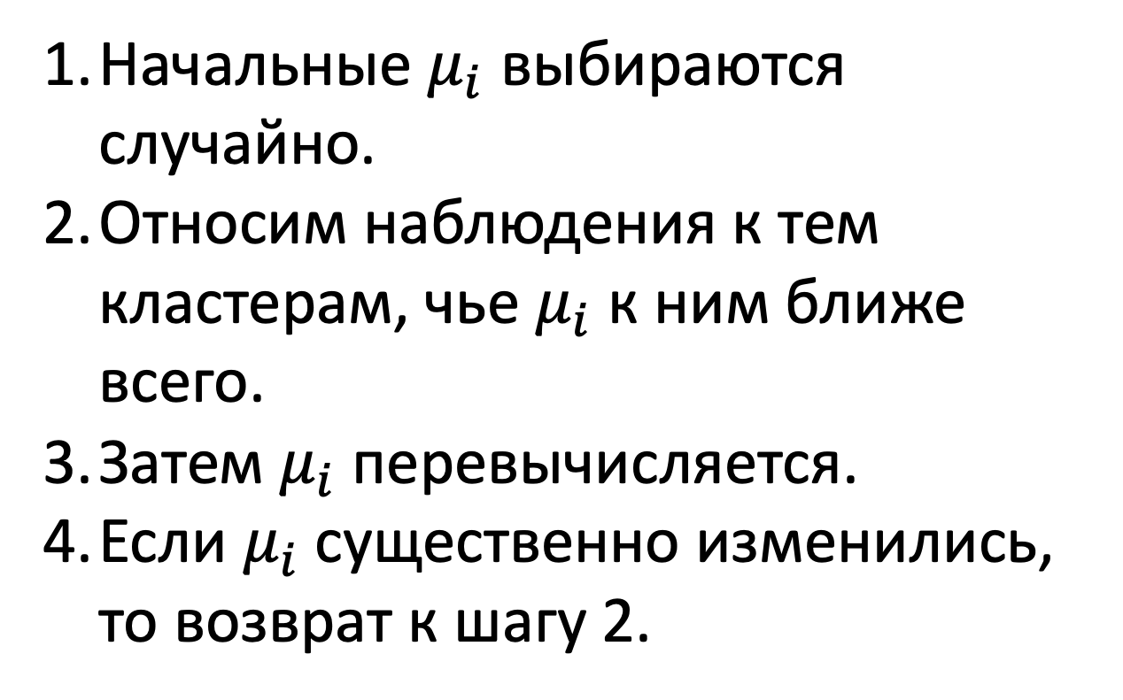
Алгоритм k-средних
Начальные $μ_{i}$ выбираются случайно.
Относим наблюдения к тем кластерам, чье $μ_{i}$ к ним ближе всего.
Затем $μ_{i}$ перевычисляется.
Если $μ_{i}$существенно изменились, то возврат к шагу 2.

Slide 64
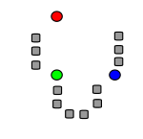
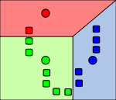
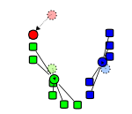
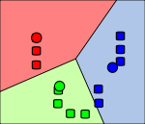
Визуализация алгоритма k-средних
1
2
3
4

Slide 65
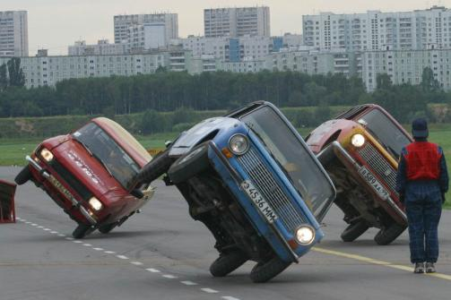
Пример задачи
Опасное вождение
Есть данные по трекам, скорости и ускорению
Нет (и не будет) данных о тому что такое опасное вождение
А что делать?

Slide 66
Кластеризация вождения
Вход модели:
скорости и ускорения конкретных ТС по конкретным водителям
число кластеров
уровень иерархии объектов для прогноза
Выход модели:
принадлежность водителя определённому кластеру
По результатам работы модели нужно:
выбрать несколько водителей из каждого кластера – отследить насколько хорошо они водят.
присвоить кластерам категории опасности.
на регулярной основе информировать о попадании водителя в «опасный» кластер.

Slide 67
Оценка качества кластеризации
Внешние (англ. External) меры основаны на сравнении результата кластеризации с априори известным разделением на классы.
Внутренние (англ. Internal) меры отображают качество кластеризации только по информации в данных.
Из внутренних мер часто применяют:
Силуэт (англ. Silhouette) – он показывает, насколько объект похож на свой кластер по сравнению с другими кластерами.

Slide 68
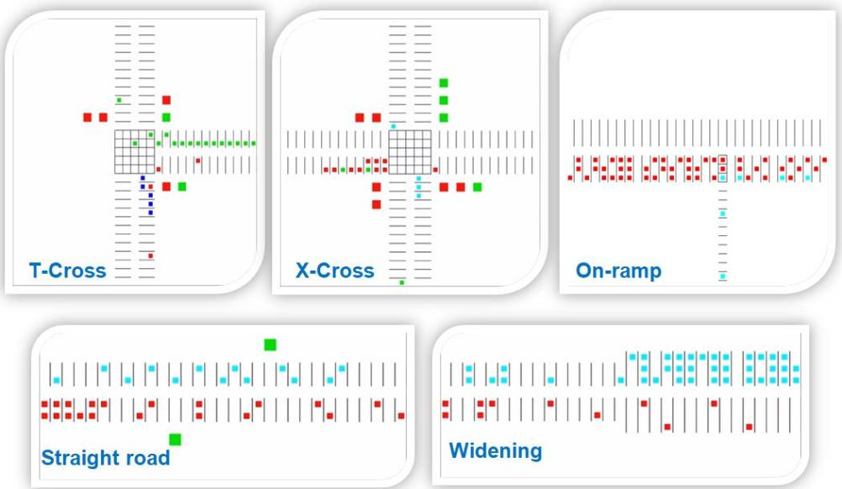
Модели клеточных автоматов

Slide 69
Модель Вольфрама

Slide 70
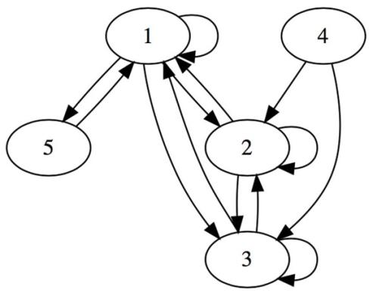
Дискретно-событийные модели
Планируемые события заносятся в список будущих событий (СБС). Его структура:
время свершения события
код события
место события
массив идентификаторов ЛА,
к которым относится событие.
ПО:
AnyLogic, GPSS, SimPy

Slide 71
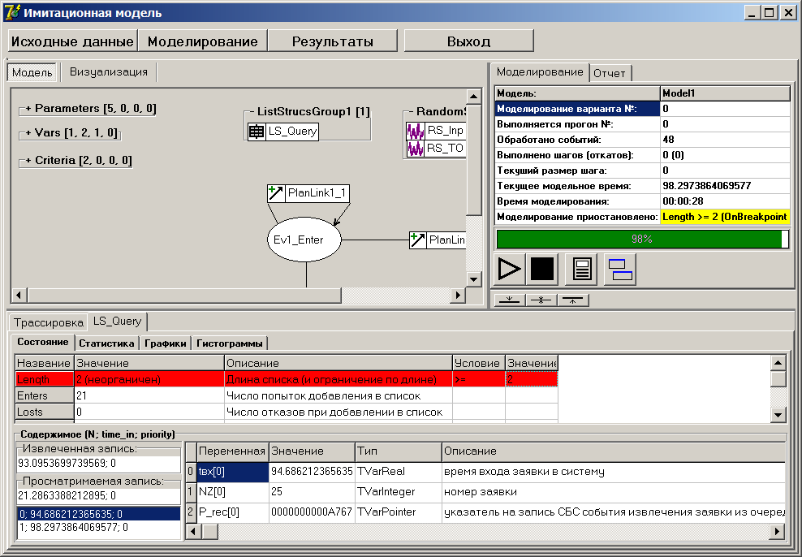
Имитационное моделирование

Slide 72
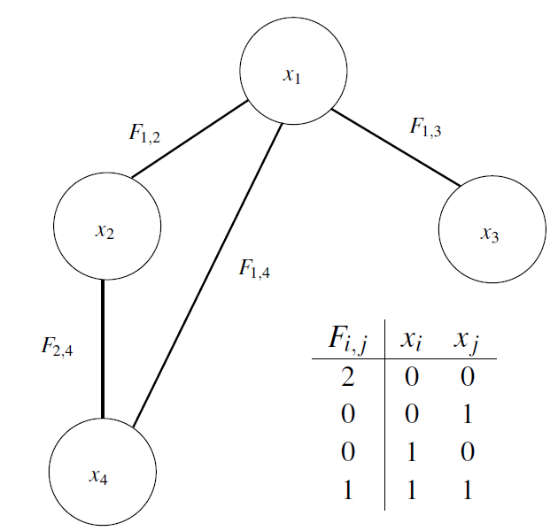
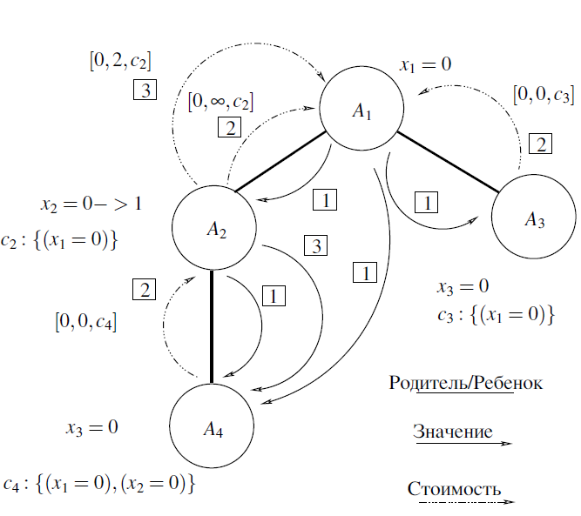
Мультиагентное моделирование в задачах DCOP
Пакет pyDCOP

Slide 73
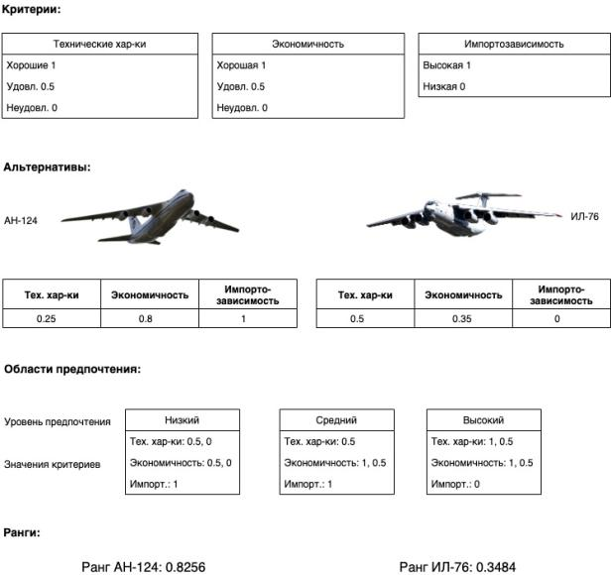
Многокритериальная оценка ЛА

Slide 74
Обучение с подкреплением
Обучение тому, что делать
Как отобразить ситуации на действия, чтобы максимизировать вознаграждение
Обучаемому не говорят, что делать
Он должен сам понять какие действия приносят максимальное вознаграждение

Slide 75
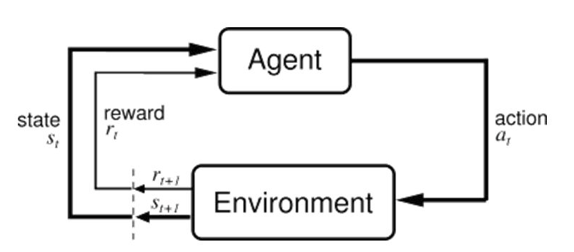
Характеристики
Поиск методом проб и ошибок
Отложенное вознаграждение

Slide 76
Основные понятия
Стратегия – отображение множества состояний на действия. Могут быть стохастическими
Сигнал вознаграждения – вознаграждение на каждом временном шаге. Цель агента – максимизировать полное вознаграждение
Функция ценности – полное вознаграждение в будущем, если агент начнет работу в данном состоянии. Показывает, что хорошо в длительной перспективе.
Модель – прогноз поведения среды

Slide 77
Обучение с подкреплением для управления вертолетами
Coates A., Abbeel P., Ng A.Y. (2017) Autonomous Helicopter Flight Using Reinforcement Learning. In: Sammut C., Webb G.I. (eds) Encyclopedia of Machine Learning and Data Mining. Springer, Boston, MA. https://doi.org/10.1007/978-1-4899-7687-1_16

Slide 78
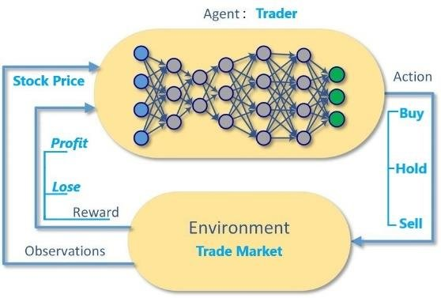
Это не только про роботов
Задача коммивояжёра
Портфель инвестиций

Slide 79
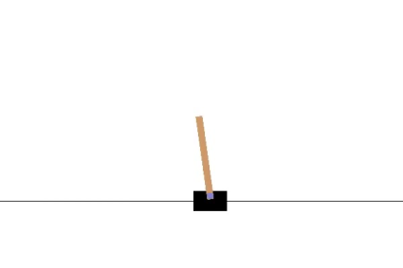
https://gymnasium.farama.org
CartPole

Slide 80
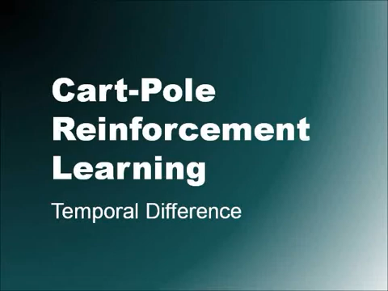
А как это происходит в реальности
Чем определяется состояние среды?
Каково множество действий агента?
Что в этой задаче сигнал вознаграждения?

Slide 81
random_agent.py
import gym
env = gym.make('CartPole-v0')
for i_episode in range(20):
observation = env.reset()
for t in range(100):
# env.render()
# print(observation)
action = env.action_space.sample()
#print(action)
observation, reward, done, info = env.step(action)
print(observation)
if done:
print("Episode finished after {} timesteps".format(t+1))
break
env.close()

Slide 82

Задача о многоруком бандите
Выбор одного из k действий
Получаем вознаграждение по стационарному распределению
Цель – максимальное вознаграждение за период

Slide 83
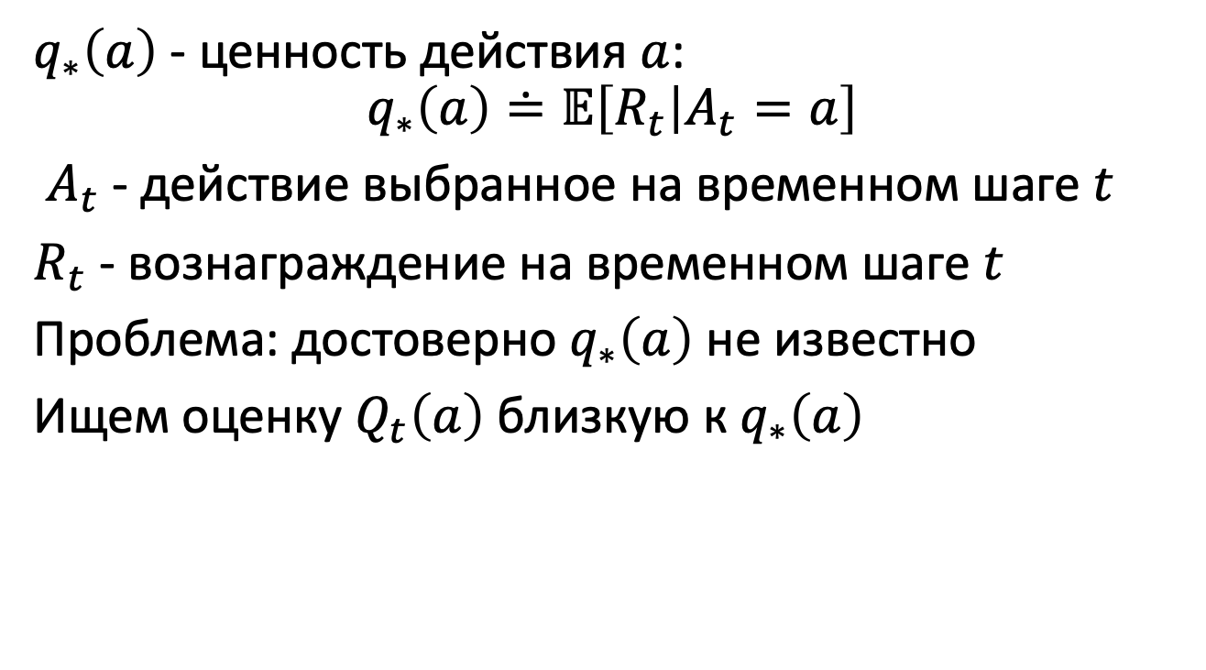
Ценность действий
$q_{∗}\left(a\right)$ - ценность действия $a$:
$$q_{∗}\left(a\right)≐𝔼\left[R_{t} | A_{t}=a\right]$$
$A_{t}$ - действие выбранное на временном шаге $t$
$R_{t}$ - вознаграждение на временном шаге $t$
Проблема: достоверно $q_{∗}\left(a\right)$ не известно
Ищем оценку $Q_{t}\left(a\right)$ близкую к $q_{∗}\left(a\right)$

Slide 84
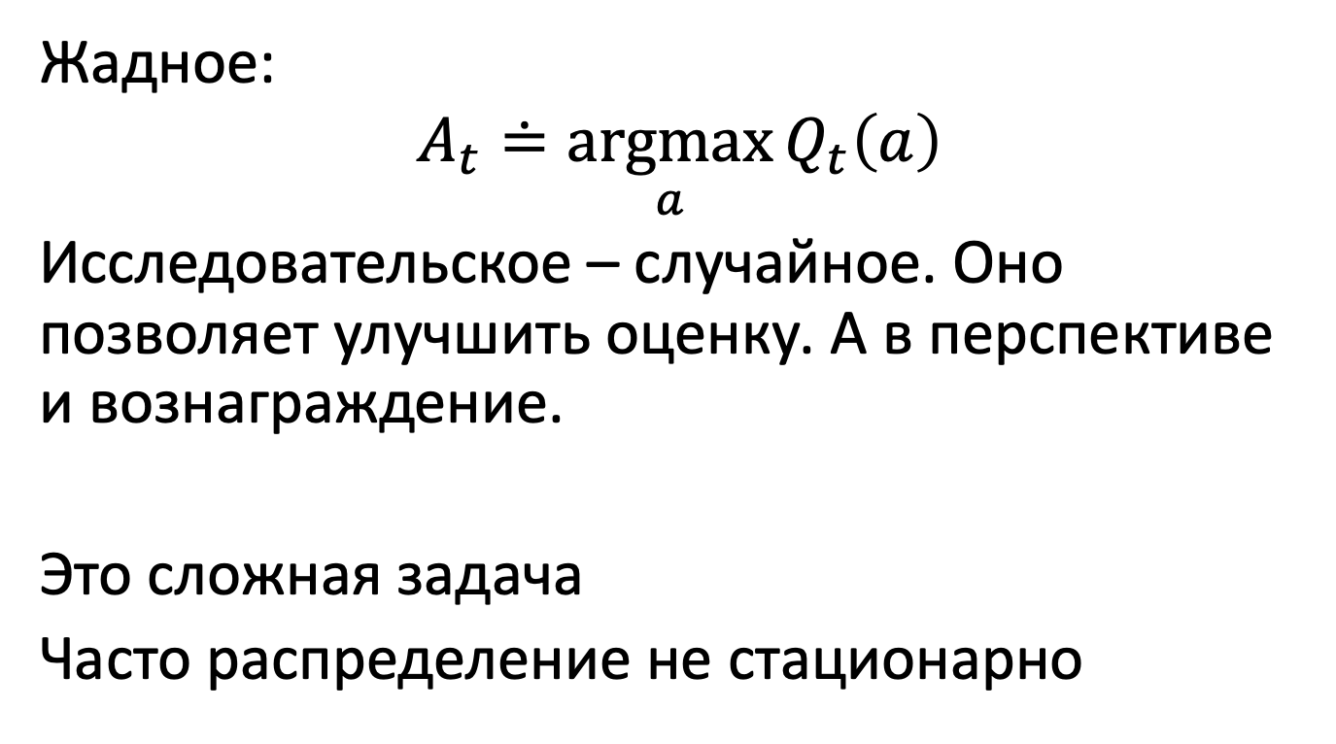
Какое действие выбрать?
Жадное:
$$A_{t}≐\underset{a}{argmax}{Q_{t}\left(a\right)}$$
Исследовательское – случайное. Оно позволяет улучшить оценку. А в перспективе и вознаграждение.
Это сложная задача
Часто распределение не стационарно

Slide 85
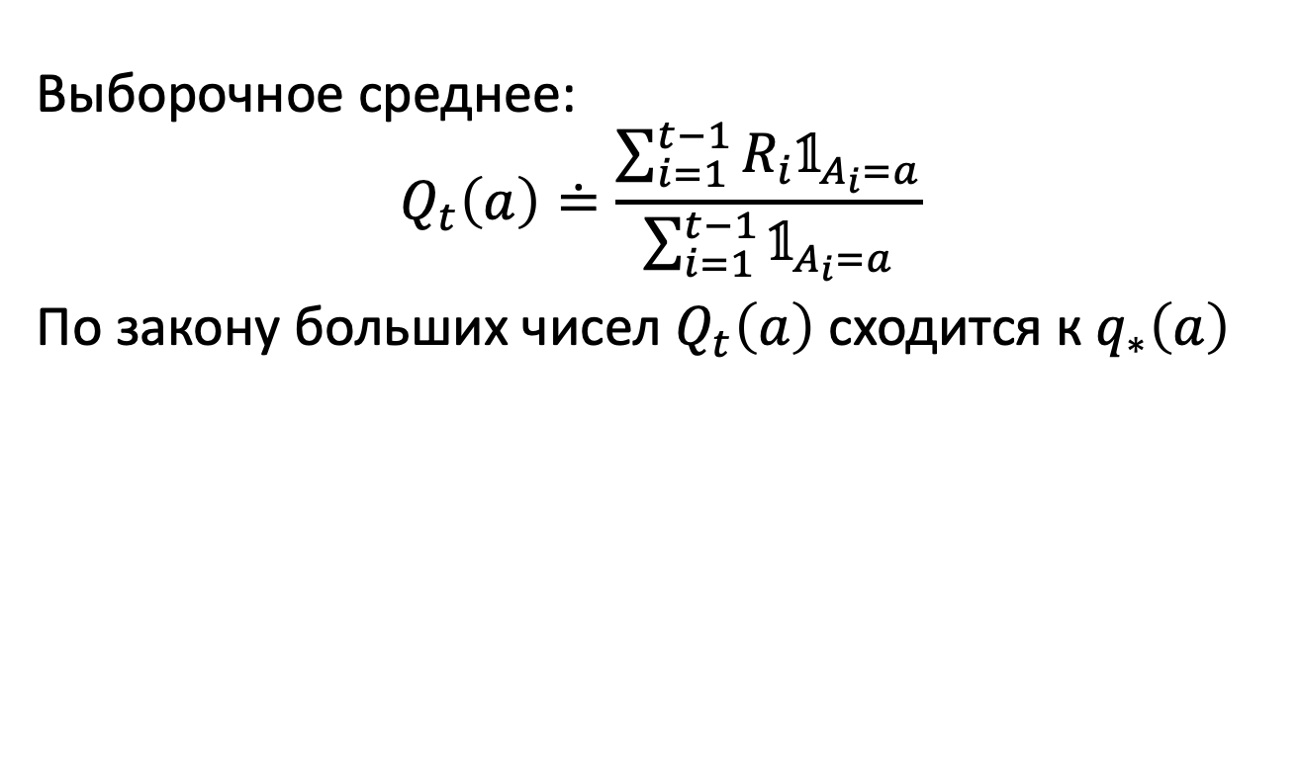
Выборочное среднее оценки ценности действий
Выборочное среднее:
$$Q_{t}\left(a\right)≐\frac{\sum_{i=1}^{t−1}{R_{i}{\text{𝟙}}_{A_{i}=a}}}{\sum_{i=1}^{t−1}{{\text{𝟙}}_{A_{i}=a}}}$$
По закону больших чисел $Q_{t}\left(a\right)$ сходится к $q_{∗}\left(a\right)$

Slide 86
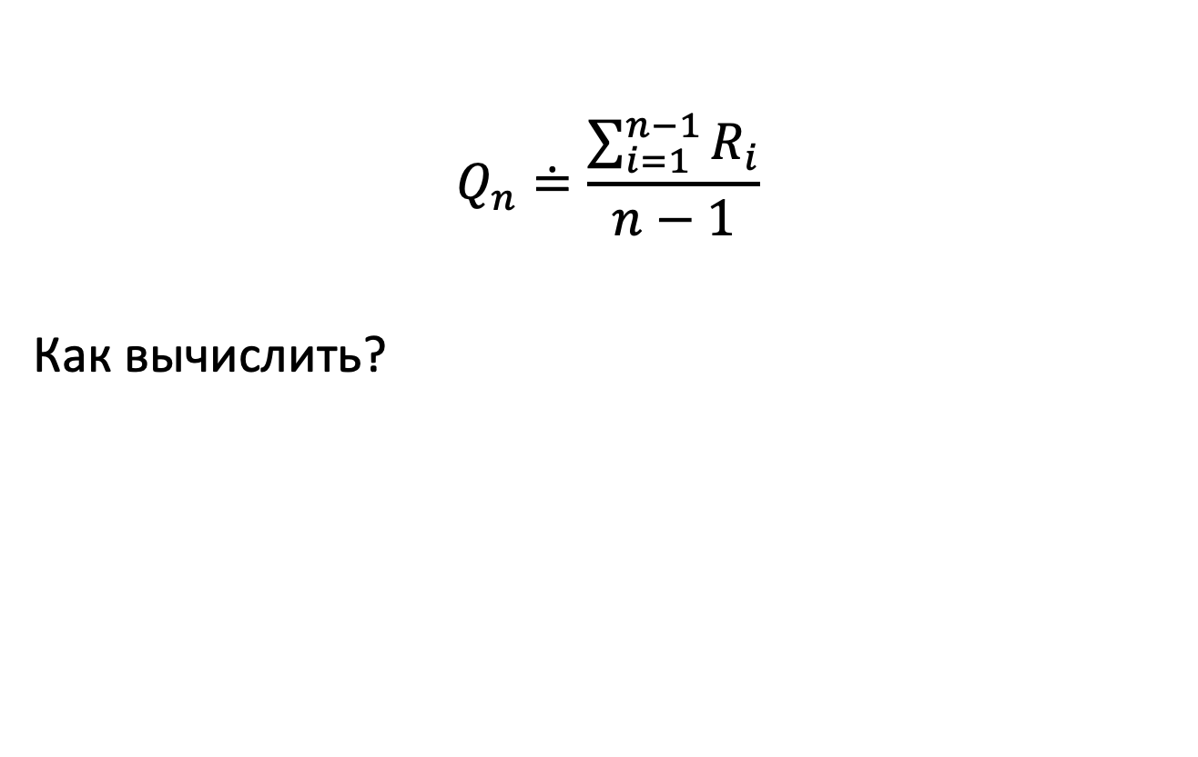
Реализация
$$Q_{n}≐\frac{\sum_{i=1}^{n−1}{R_{i}}}{n−1}$$
Как вычислить?

Slide 87
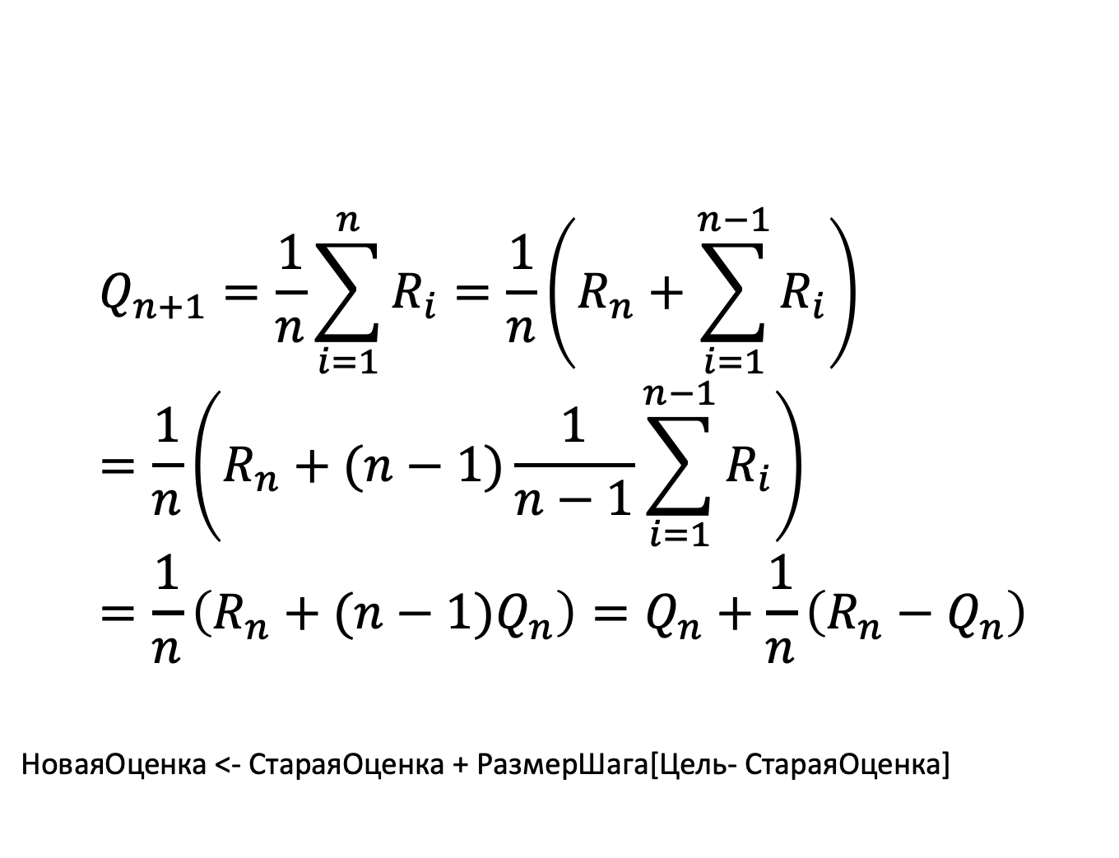
Инкрементная реализация
$$Q_{n+1}=\frac{1}{n}\sum_{i=1}^{n}{R_{i}}=\frac{1}{n}\left(R_{n}+\sum_{i=1}^{n−1}{R_{i}}\right)=\frac{1}{n}\left(R_{n}+(n−1)\frac{1}{n−1}\sum_{i=1}^{n−1}{R_{i}}\right)=\frac{1}{n}\left(R_{n}+(n−1)Q_{n}\right)=Q_{n}+\frac{1}{n}\left(R_{n}−Q_{n}\right)$$
НоваяОценка <- СтараяОценка + РазмерШага[Цель- СтараяОценка]

Slide 88
Алгоритм Бандита

Slide 89
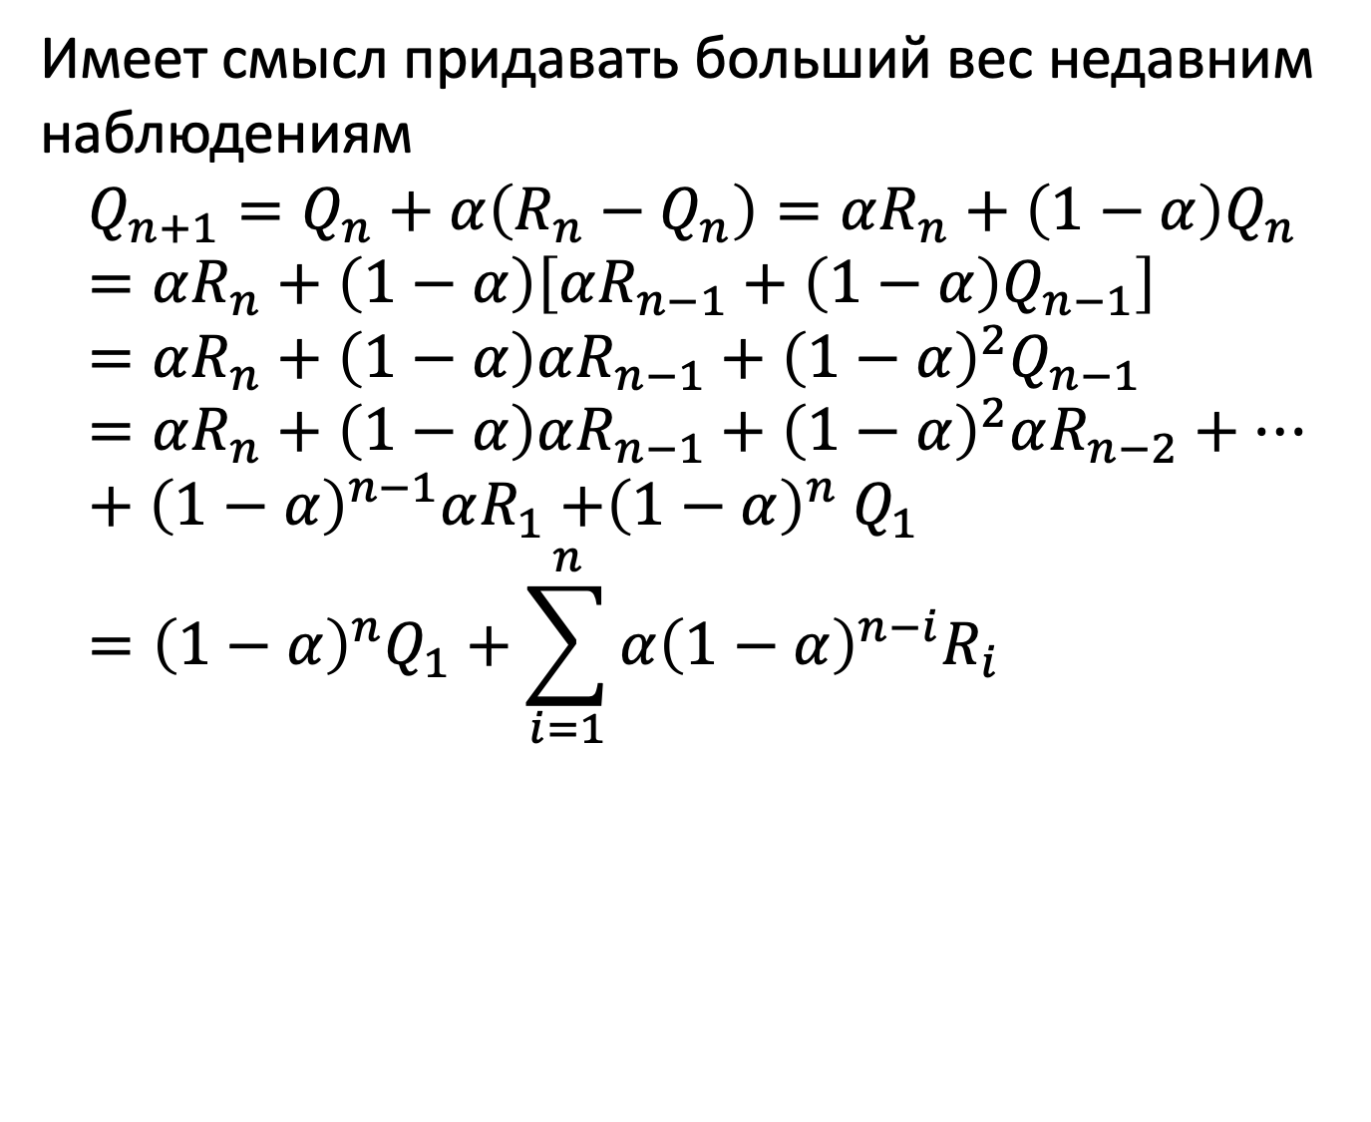
Нестационарная задача
Имеет смысл придавать больший вес недавним наблюдениям
$$Q_{n+1}=Q_{n}+α\left(R_{n}−Q_{n}\right)=αR_{n}+\left(1−α\right)Q_{n}=αR_{n}+\left(1−α\right)\left[αR_{n−1}+\left(1−α\right)Q_{n−1}\right]=αR_{n}+\left(1−α\right)αR_{n−1}+{\left(1−α\right)}^{2}Q_{n−1}=αR_{n}+\left(1−α\right)αR_{n−1}+{\left(1−α\right)}^{2}αR_{n−2}+…+{\left(1−α\right)}^{n−1}αR_{1}{+\left(1−α\right)}^{n}Q_{1}={\left(1−α\right)}^{n}Q_{1}+\sum_{i=1}^{n}{{α\left(1−α\right)}^{n−i}R_{i}}$$

Slide 90
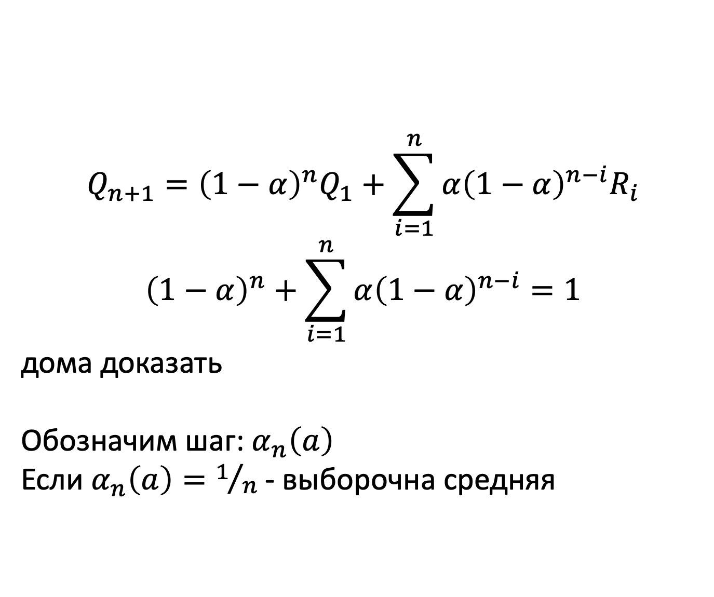
Взвешенная средняя
$$Q_{n+1}={\left(1−α\right)}^{n}Q_{1}+\sum_{i=1}^{n}{{α\left(1−α\right)}^{n−i}R_{i}}$$
$${\left(1−α\right)}^{n}+\sum_{i=1}^{n}{{α\left(1−α\right)}^{n−i}}=1$$
дома доказать
Обозначим шаг: $α_{n}\left(a\right)$
Если $α_{n}\left(a\right)=1/n$ - выборочна средняя

Slide 91
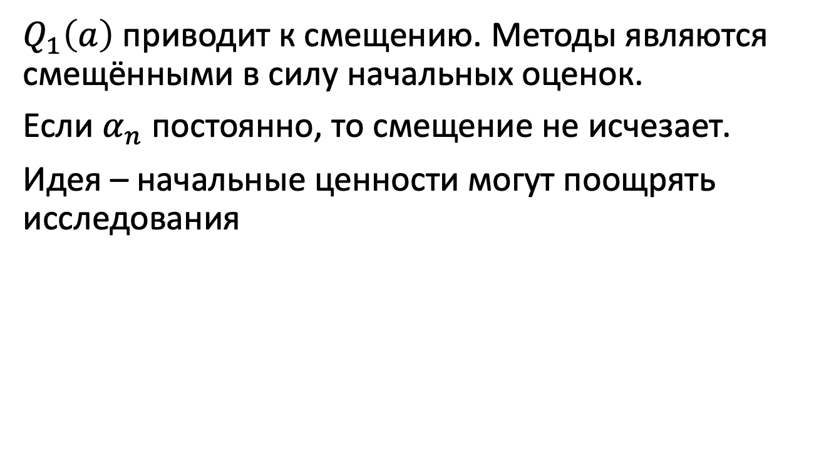
Как выбирать начальные значения?
$Q_{1}\left(a\right)$ приводит к смещению. Методы являются смещёнными в силу начальных оценок.
Если $α_{n}$ постоянно, то смещение не исчезает.
Идея – начальные ценности могут поощрять исследования

Slide 92
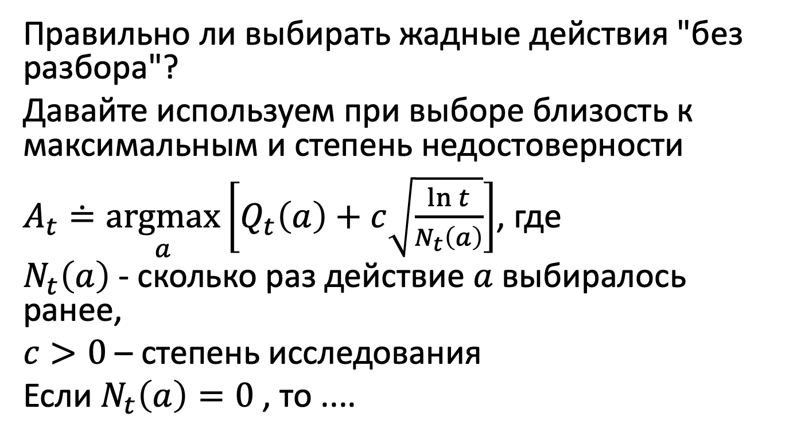
Верхняя доверительная граница
Правильно ли выбирать жадные действия "без разбора"?
Давайте используем при выборе близость к максимальным и степень недостоверности
$A_{t}≐\underset{a}{argmax}\left[Q_{t}\left(a\right)+c\sqrt{\frac{\ln{t}}{N_{t}\left(a\right)}}\right]$, где
$N_{t}\left(a\right)$ - сколько раз действие $a$выбиралось ранее,
$c>0$ – степень исследования
Если $N_{t}\left(a\right)=0$ , то ....

Slide 93
Выбор по Upper-Confidence-Bound (UCB)

Slide 94
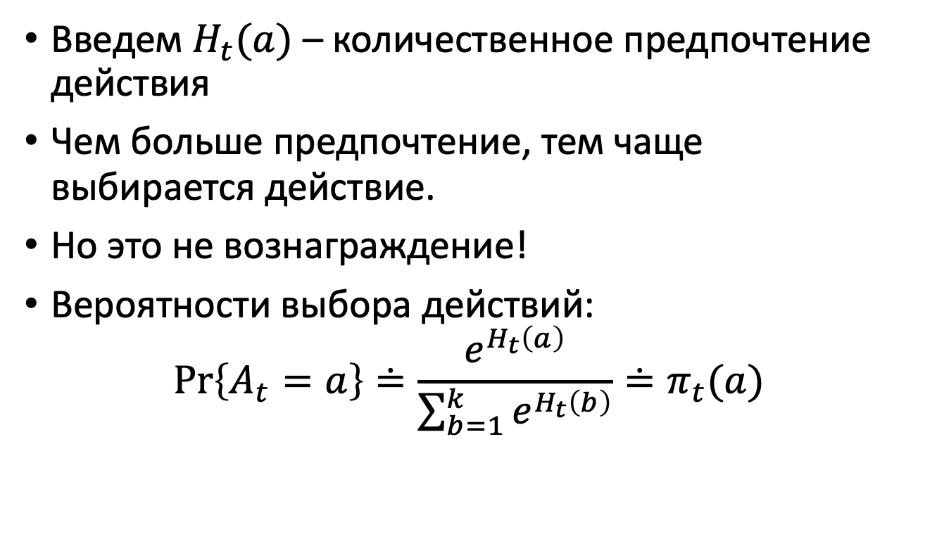
Градиентный метод бандита
Введем $H_{t}(a)$ – количественное предпочтение действия
Чем больше предпочтение, тем чаще выбирается действие.
Но это не вознаграждение!
Вероятности выбора действий:
$$\operatorname{Pr}\left\{A_{t}=a\right\}≐\frac{e^{H_{t}\left(a\right)}}{\sum_{b=1}^{k}{e^{H_{t}\left(b\right)}}}≐π_{t}(a)$$

Slide 95
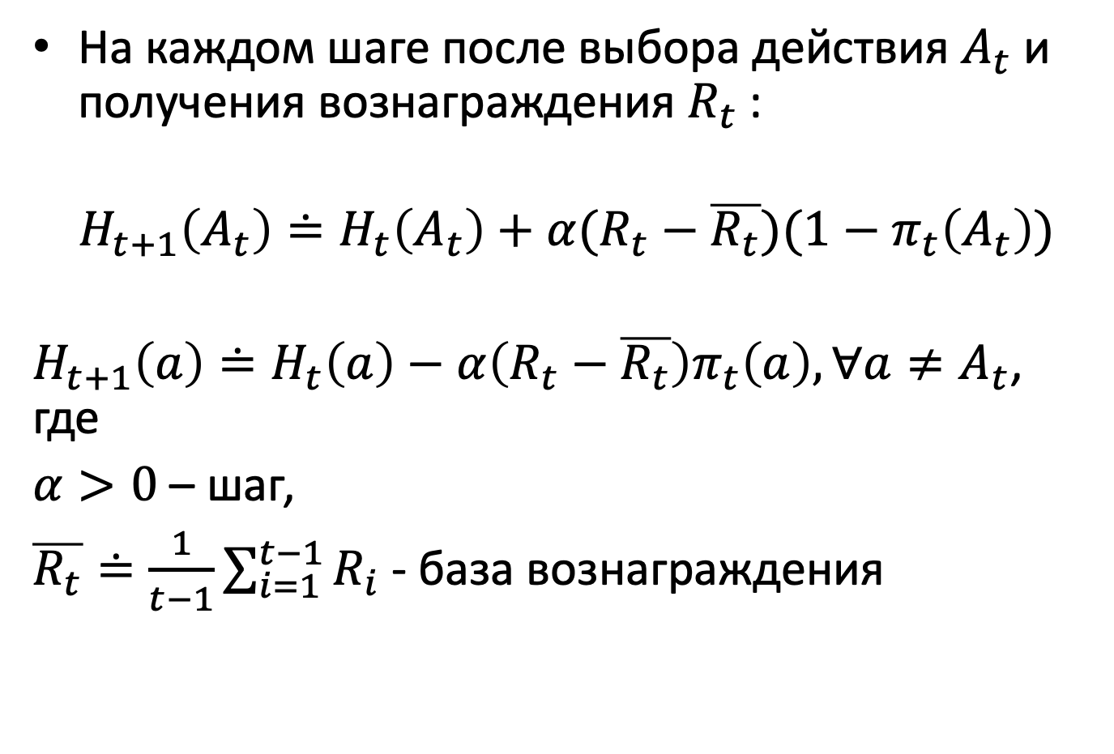
Обновление предпочтений
На каждом шаге после выбора действия $A_{t}$ и получения вознаграждения $R_{t}$ :
$$H_{t+1}\left(A_{t}\right)≐H_{t}\left(A_{t}\right)+α(R_{t}−\overline{R_{t}})(1−π_{t}\left(A_{t}\right))$$
$H_{t+1}\left(a\right)≐H_{t}\left(a\right)−α\left(R_{t}−\overline{R_{t}}\right)π_{t}\left(a\right), ∀a≠A_{t}$, где
$α>0$ – шаг,
$\overline{R_{t}}≐\frac{1}{t−1}\sum_{i=1}^{t−1}{R_{i}}$ - база вознаграждения

Slide 96
Качество градиентного алгоритма

Slide 97
Сравнение эффективности

Slide 98
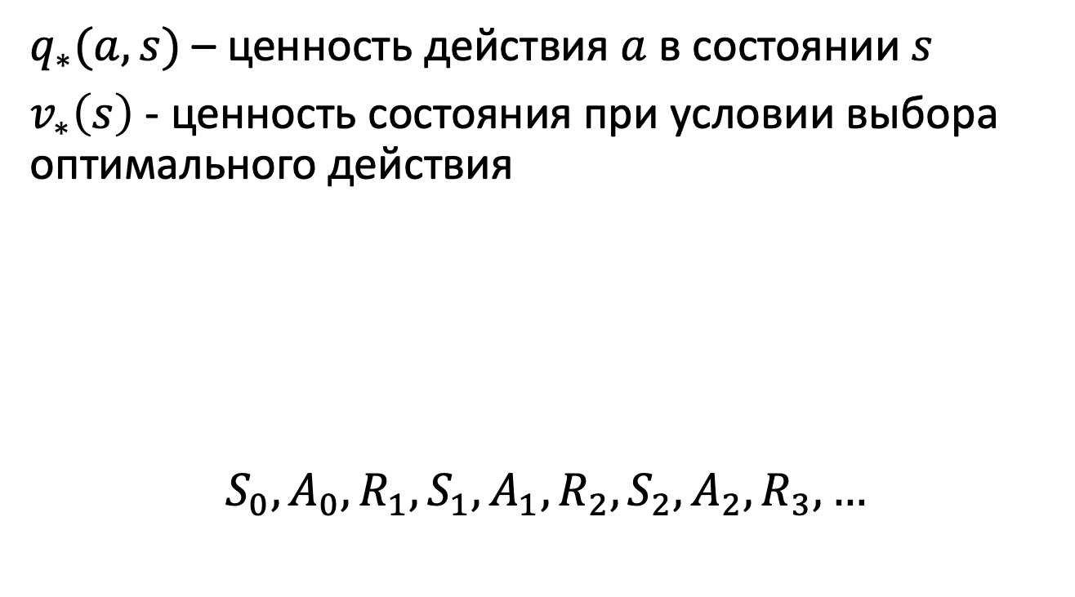
Марковский процесс принятия решений (MDP)
$q_{∗}(a,s)$ – ценность действия $a$ в состоянии $s$
$v_{∗}\left(s\right)$ - ценность состояния при условии выбора оптимального действия
$$S_{0},A_{0},R_{1},S_{1},A_{1},R_{2},S_{2},A_{2},R_{3},…$$

Slide 99
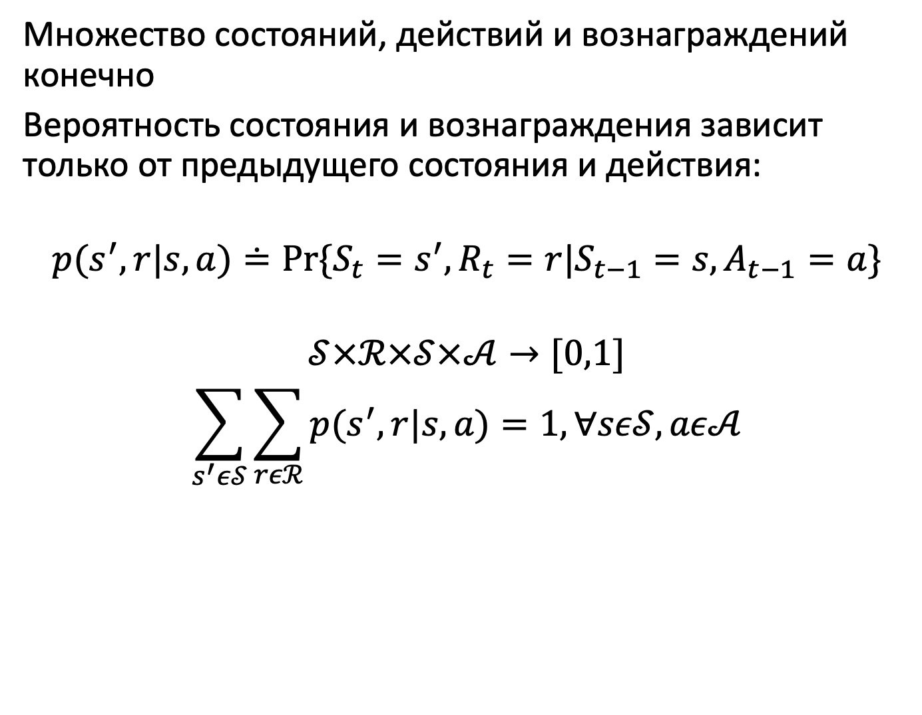
Конечный MDP
Множество состояний, действий и вознаграждений конечно
Вероятность состояния и вознаграждения зависит только от предыдущего состояния и действия:
$$p(s^{′},r|s,a)≐Pr⁡\{S_{t}=s^{′},R_{t}=r|S_{t−1}=s,A_{t−1}=a\}$$
$$𝒮×ℛ×𝒮×𝒜→[0,1]$$
$$\sum_{s^{′}ε𝒮}{\sum_{rεℛ}{p(s^{′},r|s,a)}=1, ∀sε𝒮,aε𝒜}$$

Slide 100
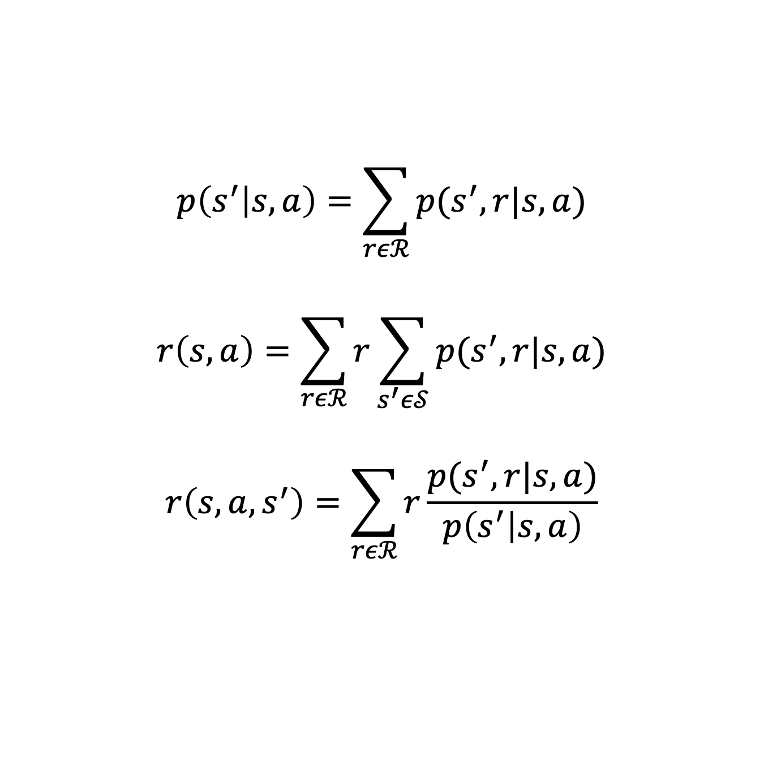
MDP
$$p\left(s^{′} | s,a\right)=\sum_{rεℛ}{p(s^{′},r|s,a)}$$
$$r\left(s,a\right)=\sum_{rεℛ}{r\sum_{s^{′}ε𝒮}{p(s^{′},r|s,a)}}$$
$$r\left(s,a,s^{′}\right)=\sum_{rεℛ}{r\frac{p(s^{′},r|s,a)}{p\left(s^{′} | s,a\right)}}$$

Slide 101
Пример: Робот уборщик

Slide 102
Про цели
Максимизация мат.ожидания вознаграждения
Вознаграждение – должно быть за достижение цели, а не за хорошие априорно ходы
Априорная информация может быть в функции ценности
Нужно сообщить что следует достичь, а не как это сделать

Slide 103
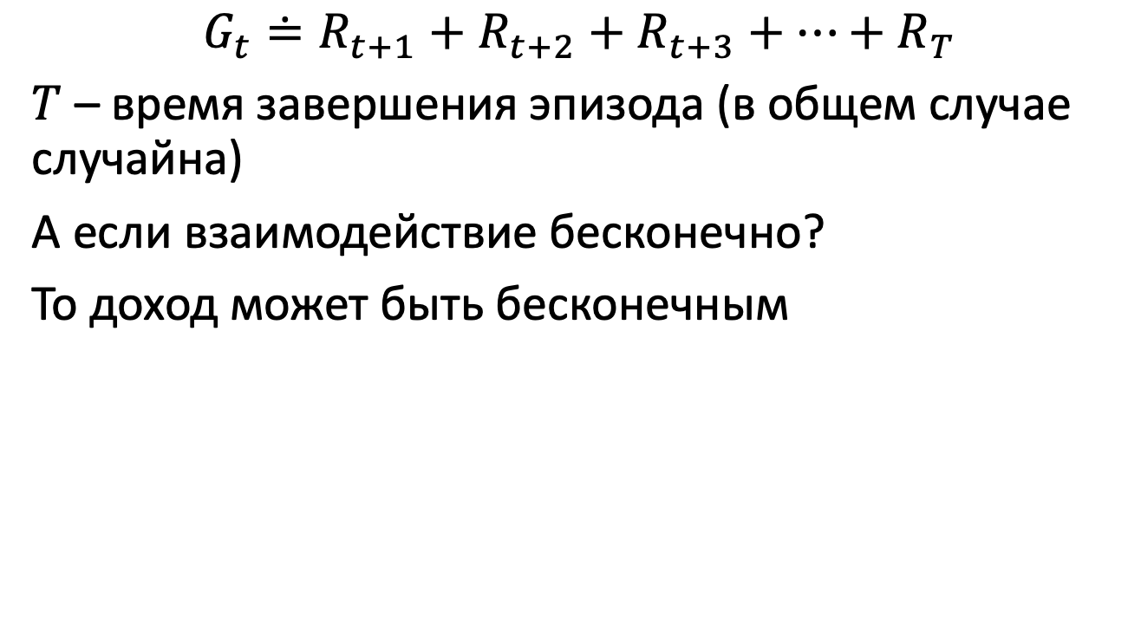
Ожидаемый доход
$$G_{t}≐R_{t+1}+R_{t+2}+R_{t+3}+…+R_{T}$$
$T$ – время завершения эпизода (в общем случае случайна)
А если взаимодействие бесконечно?
То доход может быть бесконечным

Slide 104
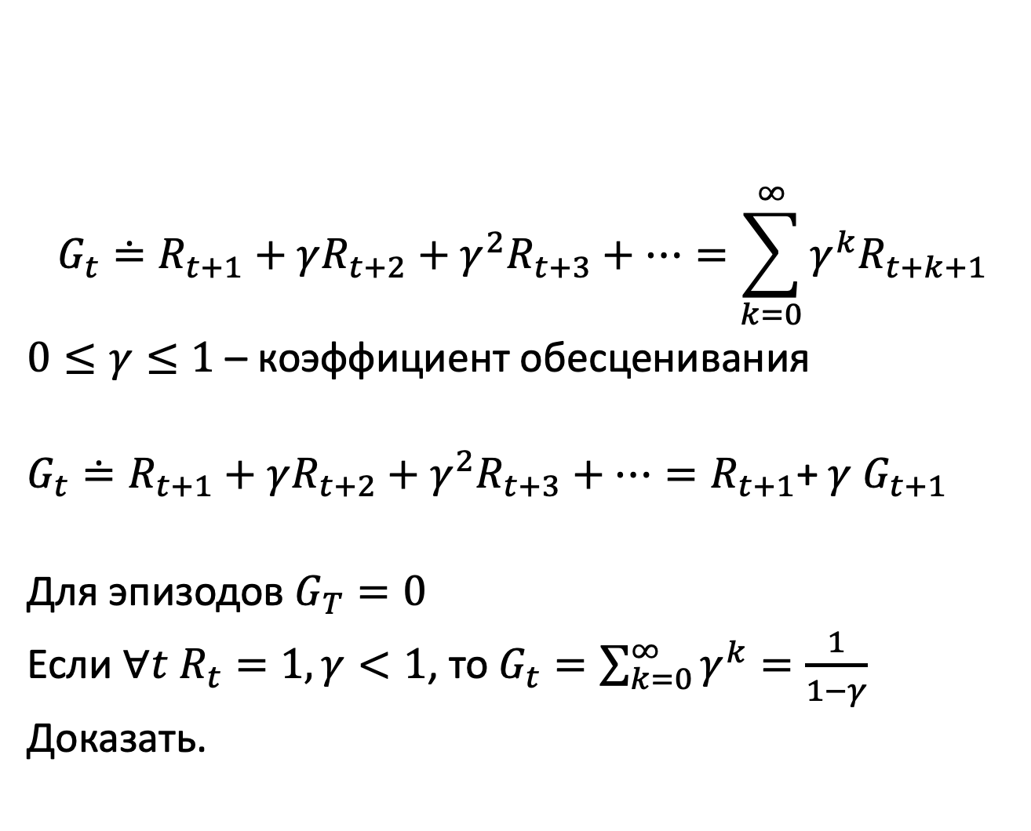
Обесценивание дохода
$$G_{t}≐R_{t+1}+γR_{t+2}+γ^{2}R_{t+3}+…=\sum_{k=0}^{∞}{γ^{k}R_{t+k+1}}$$
$0≤γ≤1$ – коэффициент обесценивания
$G_{t}≐R_{t+1}+γR_{t+2}+γ^{2}R_{t+3}+…=R_{t+1}$+ $γ$ $G_{t+1}$
Для эпизодов $G_{T}=0$
Если $∀t R_{t}=1, γ<1$, то $G_{t}=\sum_{k=0}^{∞}{γ^{k}}=\frac{1}{1−γ}$
Доказать.

Slide 105
Упражнение: Лабиринт и робот
Пусть цель обучить робота выходить из лабиринта.
Мы решили: давать +1 за каждый выход из лабиринта, 0 в остальных случаях.
Рассматриваем задачу как эпизодическую.
Цель – максимизировать полное вознаграждение.
Гоняем агента, но прогресса нет. Почему?

Slide 106
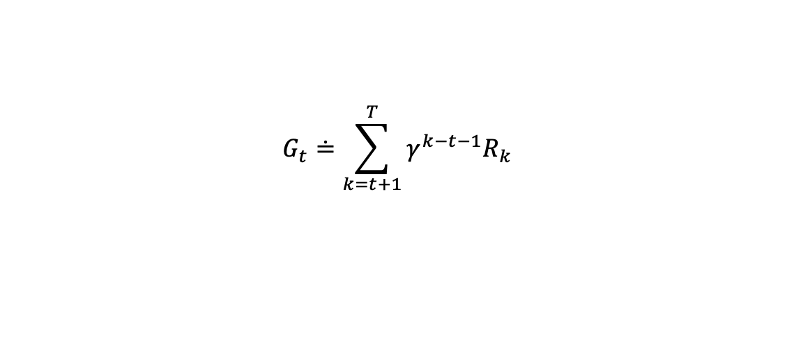
Унифицированное представление
$$G_{t}≐\sum_{k=t+1}^{T}{γ^{k−t−1}R_{k}}$$

Slide 107

Стратегии (policies)
Если агент следует стратегии $π$ в момент $t$, то
$π(a|s)$ – вероятность действия $a$ в состоянии $s$
Задача: записать $R_{t+1}$ через $π(a|s)$ и $p(s^{′},r|s,a)$

Slide 108

Функция ценности
функция ценности – это ожидаемый доход
$v_{π}\left(s\right)$ - функция ценности состояния
$$v_{π}\left(s\right)≐𝔼_{π}\left[G_{t} | S_{t}=s\right]=𝔼_{π}\left[\sum_{k=0}^{∞}{γ^{k}R_{t+k+1}} | S_{t}=s\right]$$
$q_{π}\left(s,a\right)$ - функция ценности действия
$$q_{π}\left(s,a\right)≐𝔼_{π}\left[G_{t} | S_{t}=s,A_{t}=a\right]=𝔼_{π}\left[\sum_{k=0}^{∞}{γ^{k}R_{t+k+1}} | S_{t}=s,A_{t}=a\right]$$
$v_{π}\left(s\right)$ - можно получить из опыта (метод Монте-Карло)
Если состояний много, то приходится аппроксимировать

Slide 109

Фундаментальное свойство
$$v_{π}\left(s\right)≐𝔼_{π}\left[G_{t} | S_{t}=s\right]=𝔼_{π}\left[R_{t+1}\text{+} γ G_{t+1} | S_{t}=s\right]=\sum_{a}{π\left(a | s\right)\sum_{s^{′}}{\sum_{r}{p\left(s^{′},r | s,a\right)\left[r+{γ𝔼}_{π}\left[G_{t+1} | S_{t+1}=s^{′}\right]\right]}}}$$
$$v_{π}\left(s\right)=\sum_{a}{π(a|s)\sum_{s′}{\sum_{r}{p\left(s^{′},r | s,a\right)\left[r+γv_{π}\left(s′\right)\right] }}}$$

Slide 110

Сеточный мир
Шаг за пределы сетки – штраф -1
Любой шаг из А переводит в A', вознаграждение +10
Любой шаг из B переводит в B', вознаграждение +5
Все прочие шаги – вознаграждение 0
$$γ\text{=0.9}$$

Slide 111

Оптимальная стратегия
Стратегия $π$ лучше или равна $π^{′}$ ($π≽π^{′}$) если
$$v_{π}\left(s\right)≥v_{π^{′}}\left(s\right),∀sε𝒮$$
Оптимальная стратегия $π_{∗}≽π^{′},∀π^{′}$
Может быть несколько оптимальных стратегий
Функция ценности оптимальной стратегии:
$$v_{∗}\left(s\right)≐\max_{π}{v_{π}\left(s\right)},∀sε𝒮$$

Slide 112

Оптимальная ценность действий
$$q_{∗}\left(s,a\right)≐\max_{π}{q_{π}\left(s,a\right)},∀sε𝒮,aε𝒜$$
$$q_{∗}\left(s,a\right)=𝔼\left[R_{t+1}\text{+} γv_{∗}\left(S_{t+1}\right) | S_{t}=s,A_{t}=a\right]$$

Slide 113

Уравнение оптимальности Беллмана
$$v_{∗}\left(s\right)=\max_{a}{q_{∗}\left(s,a\right)}=\max_{a} 𝔼\left[R_{t+1}\text{+} γv_{∗}\left(S_{t+1}\right) | S_{t}=s,A_{t}=a\right]=\max_{a}\sum_{s′}{\sum_{r}{p\left(s^{′},r | s,a\right)\left[r+γv_{∗}\left(s′\right)\right] }}$$
$$q_{∗}\left(s,a\right)=𝔼\left[R_{t+1}\text{+} γ \max_{a′} q_{∗}\left(S_{t+1},a′\right) | S_{t}=s,A_{t}=a\right]=\sum_{s′}{\sum_{r}{p\left(s^{′},r | s,a\right)\left[r+γ \max_{a′} q_{∗}\left(s′,a′\right)\right] }}$$

Slide 114
Решение задачи о сеточном мире

Slide 115

Проблемы на практике
Динамика среды точно не известна
Объем вычислений слишком велик
Не выполняется "марковость"
В задачах малой размерности для $q_{∗}\left(s,a\right)$ строят таблицу. Если она велика, то можем аппроксимировать функцией с параметрами

Slide 116
Динамическое программирование (ДП)
способ решения сложных задач путём разбиения их на более простые подзадачи.
Алгоритм:
Разбиение задачи на подзадачи меньшего размера.
Нахождение оптимального решения подзадач рекурсивно, проделывая такой же трех-шаговый алгоритм.
Использование полученного решения подзадач для конструирования решения исходной задачи.

Slide 117

Итеративное оценивание
$$v_{π}\left(s\right)=\sum_{a}{π(a|s)\sum_{s′}{\sum_{r}{p\left(s^{′},r | s,a\right)\left[r+γv_{π}\left(s′\right)\right] }}}$$
зададим произвольное начальное приближение $v_{0}\left(s\right)$ и далее будем итеративно находить:
$$v_{k+1}\left(s\right)=\sum_{a}{π(a|s)\sum_{s′}{\sum_{r}{p\left(s^{′},r | s,a\right)\left[r+γv_{k}\left(s′\right)\right] }}}$$
Существует неподвижная точка $v_{k}=v_{π}$, так как уравнение Беллмана гарантируют выполнение равенства в этом случае
При $k→∞$последовательноять $\{v_{k}\}$ сходится к $v_{π}$

Slide 118
Алгоритм итеративного оценивания

Slide 119

Улучшение стратегии
Давайте выберем $a≠π\left(s\right)$
Будет ли такое действие лучше или хуже, если далее следовать $π$?
Ценность такого действия:
$$q_{π}\left(s,a\right)=\sum_{s′}{\sum_{r}{p\left(s^{′},r | s,a\right)\left[r+γv_{π}\left(s′\right)\right] }}$$
Сравним $v_{π}\left(s\right)$ и $q_{π}\left(s,a\right)$

Slide 120

Улучшение стратегии
Давайте изменим стратегию на жадную:
$$π^{′}\left(s\right)=\underset{a}{argmax}{q_{π}\left(s,a\right)}$$
$$=\underset{a}{argmax}{𝔼\left[R_{t+1}\text{+} γv_{π}\left(S_{t+1}\right) | S_{t}=s,A_{t}=a\right]}$$
$$=\underset{a}{argmax}\sum_{s′}{\sum_{r}{p\left(s^{′},r | s,a\right)\left[r+γv_{π}\left(s′\right)\right] }}$$
Жадная стратегия удовлетворяет условиям теоремы об улучшении стратегии.

Slide 121

А если жадная стратегия не лучше?
$$v_{π^{′}}\left(s\right)=v_{π}\left(s\right),∀sε𝒮$$
$$v_{π′}\left(s\right)=\max_{a}{𝔼\left[R_{t+1}\text{+} γv_{π′}\left(S_{t+1}\right) | S_{t}=s,A_{t}=a\right]}=\max_{a}{\sum_{s′}{\sum_{r}{p\left(s^{′},r | s,a\right)\left[r+γv_{π′}\left(s′\right)\right] }}}$$
То мы получили....
Что означает...

Slide 122
Итерации по стратегиям
В алгоритме есть одна проблема. Как ее решить?

Slide 123

Домашнее задание: Аренда машин
Дано:
2 офиса по аренде машин
Прибыль от сдачи в аренду если машина есть - $10, а если нет - $0.
Перегон из офиса в офис стоит $2.
Потоки аренды и возвратов распределены по закону Пуассона:
$$P\left(X=n\right)=\frac{λ^{n}}{n!}e^{−λ}$$
Аренда в офисе 1: $λ=3$, в офисе 2: $λ=4$
Возвраты в офисе 1: $λ=3$, в офисе 2: $λ=2$
В каждом офисе не более 20 машин
Перегнать можно не более 5 машин
$γ=0.9$
Требуется:
Найти оптимальную стратегию методом итераций по стратегиям

Slide 124
Результат решения

Slide 125
SARSA
$$Q\left(S_{t},A_{t}\right)←Q\left(S_{t},A_{t}\right)+α[R_{t+1}+γQ\left(S_{t+1},A_{t+1}\right)−Q\left(S_{t},A_{t}\right)]$$
Стратегия может быть $ε$ жадной или $ε$ мягкой

Slide 126
Q-обучение
$$Q\left(S_{t},A_{t}\right)←Q\left(S_{t},A_{t}\right)+α[R_{t+1}+γ\max_{a}{Q\left(S_{t+1},a\right)}−Q\left(S_{t},A_{t}\right)]$$

Slide 127
Блуждание на краю обрыва
Возможные ходы: {вверх, вниз, влево, вправо}
Попадание в обрыв (Cliff)– вознаграждение -100
Любой другой ход - вознаграждение -1
Начальное состояние S, конечное - G

Slide 128
Графовые модели

Slide 129





Программное обеспечение
Git
Python
Jupyter Notebook
Библиотеки:
networkX
pgmpy

Slide 130
Центральность в графе
Центральность вершин в графе – это вектор, сопоставляющей каждой вершине графа некоторое число (индекс).
Наиболее распространенные индексы:
Степенная центральность (degree centrality);
Центральность по близости (closeness centrality);
Центральность по посредничеству (betweenneess centrality);
Центральность по собственному вектору (eigenvector centrality);
Центральность PageRank.

Slide 131

Центральность по близости
Вершина, находящаяся ближе всех к другим вершинам сети, является наиболее центральной
$C_{i}=\frac{1}{\sum_{j}{d_{ij}}}$ $C_{i}=\sum_{j}{\frac{1}{d_{ij}}}$

Slide 132

Центральность по посредничеству
Вершина, через которую проходит наибольшее число кратчайших путей, является наиболее центральной.
$$C_{i}=\sum_{jk}{\frac{w_{jk}(i)}{w_{jk}}}$$

Slide 133
Центральность по посредничеству

Slide 134

Центральность по собственному значению
Центральность вершины 𝑖 зависит от центральностей соседей вершины 𝑖.
$$x_{i}=\frac{1}{λ}\sum_{j∈F_{i}}{x_{j}}=\frac{1}{λ}\sum_{j}{a_{ij}x_{j}}$$
$$λx=Ax$$
Выбирается собственный вектор, соответствующий максимальному собственному значению.
Данная центральность учитывает дальние взаимодействия.
Наиболее центральными считаются вершины, которые сами указывают на сильные вершины.

Slide 135
Центральность по собственному значению

Slide 136
Определение
Графовая вероятностная модель — это вероятностная модель, в которой в виде графа представлены зависимости между случайными величинами. Вершины графа соответствуют случайным переменным, а рёбра — непосредственным вероятностным взаимосвязям между случайными величинами.
Могут работать с малыми выборками

Slide 137
Применение
извлечение информации
распознавание речи
компьютерное зрение
диагностика болезней
диагностика промышленного оборудования
оценка систем безопасности
прогнозирование отказов

Slide 138

Некоторые сведения из теории вероятностей
Для независимых событий:
P(AB) = P(A) P(B)
Для зависимых событий:
P(AB) =P(A) P(B/A)
P(AB) = P(B) P(A/B)
Формула Байеса:
$$P\left(A/B\right)=\frac{P\left(A\right)P\left(B/A\right)}{P(B)}$$

Slide 139

Теорема Байеса для классификации
$$P\left(y/{x_{1},x_{2},…,x_{n}}\right)=\frac{P\left(y\right)P\left({x_{1},x_{2},…,x_{n}}/y\right)}{P(x_{1},x_{2},…,x_{n})}$$
$$\hat{y}=\arg{\max_{y}{P\left(y/{x_{1},x_{2},…,x_{n}}\right)}}$$
Наивное предположение:
$$P\left({x_{i}}/{y,x_{1},…,x_{i−1},x_{i+1},x_{n}}\right)=P\left({x_{i}}/{y }\right)$$
$$P\left(y/{x_{1},x_{2},…,x_{n}}\right)=\frac{P\left(y\right)\prod_{i=1}^{n}{P\left({x_{i}}/{y }\right)}}{P(x_{1},x_{2},…,x_{n})}$$
$$\hat{y}=\arg{\max_{y}{P\left(y\right)\prod_{i=1}^{n}{P\left({x_{i}}/{y }\right)}}}$$

Slide 140

Проблема и путь решения
Независимость признаков часто не выполняется
$$P\left({x_{i}}/{y,x_{1},…,x_{i−1},x_{i+1},x_{n}}\right)≠P\left({x_{i}}/{y }\right)$$
Путь решения - рассчитывать условные вероятности значений признака и от y и от x, которые на него влияют.
Для этого нужно построить граф. В нем:
вершины – это признаки
дуги/ребра отражают влияние признаков друг на друга

Slide 141
Типы моделей
Тип модели | Направленный / Ненаправленный граф | Статическая / Динамическая | Вероятностная / Для принятия решений
Байесовские классификаторы | Напр./ Ненапр. | Статическая | Вероятностная
Марковские цепи | Напр. | Динамическая | Вероятностная
Скрытые марковские модели | Напр. | Динамическая | Вероятностная
Марковские случайные поля | Ненапр. | Статическая | Вероятностная
Байесовские сети | Напр. | Статическая | Вероятностная
Динамические байесовские сети | Напр. | Динамическая | Вероятностная
Диаграммы влияния | Напр. | Статическая | Для принятия решений
Марковские процессы принятия решений (МППР) | Напр. | Динамическая | Для принятия решений
Частично наблюдаемые МППР | Напр. | Динамическая | Для принятия решений

Slide 142
Представление, логический вывод и обучение

Slide 143
Визуализация наивного байесовского классификатора

Slide 144


Другие классификаторы
TAN (Tree augmented Bayesian classifier - байесовский классификатор, дополненный деревом)
BAN (Bayesian Network augmented Bayesian classifier - байесовский классификатор, дополненный байесовской сетью)

Slide 145

Расчет вероятностей в TAN и BAN
Апостериорную вероятность для переменной класса можно получить тем же способом, что и для наивного байесовского классификатора.
Каждый атрибут зависит не только от класса, но и от других атрибутов в соответствии со структурой графа.
Необходимо учитывать условную вероятность каждого атрибута по отношению к классу и к своим родительским атрибутам:
$$P\left(C | A_{1},A_{2},…,A_{n}\right)$$
$$=\frac{P\left(C\right)P\left(A_{1} | C,Pa\left(A_{1}\right)\right)P\left(A_{2} | C,Pa\left(A_{2}\right)\right)…P(A_{n}|C,Pa\left(A_{n}\right))}{P(A)}$$

Slide 146

Улучшение структуры

Slide 147


Определение кожи человека

Slide 148

Марковские цепи
Солнечно | Облачно | Дождь
0.2 | 0.5 | 0.3
 | Солнечно | Облачно | Дождь
Солнечно | 0.8 | 0.1 | 0.1
Облачно | 0.2 | 0.6 | 0.2
Дождь | 0.3 | 0.3 | 0.4
Марковская цепь позволяет ответить на вопросы:
Какова вероятность некоторой конкретной последовательности состояний?
Какова вероятность того, что цепь остается в определенном состоянии в течение некоторого интервала времени?
Каково ожидаемое время, в течение которого цепь будет оставаться в определенном состоянии?

Slide 149


Скрытые марковские цепи
Распознавание жеста Стоп

Slide 150
Итоги
Вероятностные графовые модели позволяют учесть экспертное мнение о взаимосвязи параметров
Вероятностные графовые модели позволяют работать с малыми выборками
Наивный байесовский классификатор не всегда применим в силу зависимости показателей
Марковские цепи позволяют прогнозировать поведение динамических систем

Slide 151
Проверка статистических гипотез

Slide 152
Выравнивание статистических рядов
Во всяком статистическом распределении неизбежно присутствуют элементы случайности, связанные с тем. что число наблюдений ограничено, что произведены именно те, а не другие опыты, давшие именно те, а не другие результаты.
Только при очень большом числе наблюдений эти элементы случайности сглаживаются, и случайное явление обнаруживает в полной мере присущую ему закономерность.
На практике мы почти никогда не имеем дела с таким большим числом наблюдений и вынуждены считаться с тем, что любому ста­тистическому распределению свойственны в большей или меньшей, мере черты случайности.
Поэтому при обработке статистического материала часто приходится решать вопрос о том, как подобрать для данного статистического ряда теоретическую кривую распределения, выражающую лишь существенные черты статистического материала, но не случайности, связанные с недостаточным объемом эксперимен­тальных данных. Такая задача называется задачей выравнивания (сглаживания) статистических рядов.
Задача выравнивания заключается в том, чтобы подобрать теоре­тическую плавную кривую распределения, с той или иной точки зрения наилучшим образом описывающую данное статистическое рас­пределение.

Slide 153

Как выравнивать?
Как правило, принципиальный вид теоретической кривой выбирается заранее из соображений, связанных с существом задачи, а в некоторых случаях просто с внешним видом статистического распределения. Аналитическое выражение выбранной кривой распре­деления зависит от некоторых параметров; задача выравнивания ста­тистического ряда переходит в задачу рационального выбора тех значений параметров, при которых соответствие между статистиче­ским и теоретическим распределениями оказывается наилучшим.
Например,
$$f\left(x\right)=\frac{1}{σ\sqrt{2π}}e^{−\frac{{(x−m)}^{2}}{2σ^{2}}} (1)$$
$$f\left(x\right)=\left\{\begin{aligned}\frac{1}{β−α}, при α≤x≤β \\ 0, при x<α или x>β\end{aligned}\right. (2)$$
Что это за законы? Что будем подбирать?

Slide 154

Требуемые ограничения
$$f\left(x\right)≥0$$
$$\int_{−∞}^{∞}{f(x)ⅆx}=1$$

Slide 155
Метод моментов
Согласно методу моментов, параметры а, b, . . . выбираются с таким расчетом, чтобы несколько важнейших числовых характеристик (моментов) теоретического распределения были равны соответствующим статистическим характеристикам.
Например, если теоретическая кри­вая f(x) зависит только от двух параметров а и b, эти параметры выбираются так, чтобы математическое ожидание и дисперсия теоретического распределения совпадали с соответствующими стати­стическими характеристиками.
Если кривая f(x) зависит от трех параметров, можно подобрать их так, чтобы совпали первые три момента, и т. д.
При выравнивании статистических рядов может оказаться полезной специально разработанная система кривых Пирсона, каждая из которых зависит в общем случае от четырех пара­метров. При выравнивании эти параметры выбираются с тем расче­том, чтобы сохранить первые четыре момента статистического рас­пределения (математическое ожидание, дисперсию, третий и четвертый моменты).

Slide 156
Пример
С целью исследования закона распределения ошибки из­мерения дальности с помощью радиодальномера произведено 400 измерений дальности. Результаты опытов представлены в виде статистического ряда:

Slide 157

Решение
https://colab.research.google.com/drive/1Ce0rPKw1jdU7mRzOkgNRiKIln68XDzR0

Slide 158
Критерии согласия
Допустим, что данное статистическое распределение выравнено с помощью некоторой теоретической кривой
Как бы хорошо, ни была подобрана теоретическая кривая, между нею и статистическим распределением неизбежны некоторые расхождения.
Вопрос: объясняются ли эти расхождения только случайными обстоятельствами, связанными с ограниченным числом наблюдений, или они являются существенными и связаны с тем, что подобранная нами кривая плохо выравнивает данное ста­тистическое распределение?
Для ответа служат «критерии согласия».

Slide 159
Идея метода
Гипотеза Н: случайная величина X подчиняется некоторому определенному закону распределения. Этот закон может быть задан в той или иной форме: например, в виде функции распределения F (x) или в виде плотности распределения f ( x ) , или же в виде совокупности вероятностей p_{i} , где p_{i} — вероятность того, что величина X попадет в пределы i-го разряда.
рассмот­рим величину U , характеризующую степень расхожде­ния теоретического и статистического распределений.
Величина U может быть выбрана различными способами; например, в качестве U можно взять сумму квадратов отклонений теоретических вероятно­стей p_{i} от соответствующих частот p_{i} * или же сумму тех же квадратов с некоторыми коэффициентами («весами»), или же максимальное отклонение статистической функции распределения F*(x) от теоре­тической F(х) и т. д. Допустим, что величина U выбрана тем или иным способом. Очевидно, это есть некоторая случайная величина.

Slide 160
Идея метода (2)
Закон распределения случайной величины U зависит от закона распределения случайной величины X , над которой производились опыты, и от числа опытов n. Если гипотеза Н верна, то закон рас­пределения величины U определяется законом распределения вели­чины X (функцией F(х)) и числом n.
Допустим, что этот закон распределения нам известен. В ре­зультате данной̆ серии опытов обнаружено, что выбранная нами мера расхождения U приняла некоторое значение u.
Можно ли объяснить это случайными причинами или же это расхождение слишком велико и указывает на наличие существенной разницы между теоретическим и статистическим распределениями и, следовательно, на непригодность гипотезы H?

Slide 161

Идея метода (3)
Предпо­ложим, что гипотеза Н верна, и вычислим в этом предположении вероятность того, что за счет случайных причин, связанных с недо­статочным объемом опытного материала, мера расхождения и ока­жется не меньше, чем наблюденное нами в опыте значение. Вычислим вероятность события:
$$U≥u$$
Если эта вероятность весьма мала, то гипотезу следует отверг­нуть как мало правдоподобную
Если же эта вероятность значительна, следует признать, что экспериментальные данные не противоречат гипотезе Н.

Slide 162
Как следует выбирать U ?
При некоторых способах ее выбора закон распределения величины U обладает весьма простыми свойствами.
При достаточно большом n он практически не зависит от функции F(х).

Slide 163


Критерий Хи-квадрат Пирсона
Произведено n независимых опытов, в каждом из которых случайная величина X приняла определенное значение. Результаты опытов сведены в k разрядов и оформлены в виде ста­тистического ряда:
Зная теоретический закон распределения, можно найти теорети­ческие вероятности попадания случайной величины в каждый из разрядов:
$$p_{1},p_{2},…p_{k}$$
В качестве меры возьмем
$$U=\sum_{i=1}^{k}{c_{i}{(p_{i}^{∗}−p_{i})}^{2}}$$

Slide 164

Критерий Хи-квадрат Пирсона (2)
Коэффициенты с_{i} («веса» разрядов) вводятся потому, что в общем случае отклонения, относящиеся к различным разрядам, нельзя счи­тать равноправными по значимости.
Одно и то же по абсолютной величине отклонение р_{i}* — р _{i} может быть мало значитель­ным, если сама вероятность р_{i} велика, и очень заметным, если она мала. Поэтому естественно «веса» с_{i} взять обратно пропорциональ­ными вероятностям разрядов р_{i}.
Если положить
$$c_{i}=\frac{n}{p_{i}}$$
то при больших n закон распределения величины U обладает весьма простыми свойствами:
он практически не зависит от функции рас­пределения F ( х ) и от числа опытов n, а зависит только от числа разрядов k,
Этот закон при увеличении n приближается к «распределению $χ^{2}$»

Slide 165



Мера расхождения
$$χ^{2}=n\sum_{i=1}^{k}{\frac{{(p_{i}^{∗}−p_{i})}^{2}}{p_{i}}}$$
$$U=χ^{2}=\sum_{i=1}^{k}{\frac{{(m_{i}−p_{i})}^{2}}{np_{i}}}$$
$χ^{2}$ с r степенями свободы – это распределение суммы квадратов r независимых случайных величин, каждая из которых подчинена нормальному закону с мат.ожиданием = 0 и дисперсией = 1.
Плотность распределения:
$f_{r}\left(u\right)=\left\{\begin{aligned}\frac{1}{2^{\frac{r}{2}}Γ(\frac{r}{2})}u^{\frac{r}{2} −1}e^{− \frac{u}{2}} при u>0 \\ 0 при u≤0\end{aligned},\right.$
где $Γ\left(α\right)=\int_{0}^{∞}{t^{α−1}}e^{−t}ⅆt$ – гамма функция.
мат.ожидание M[U ] = r и дисперсия D [U ] = 2r .

Slide 166


Функция плотности распределения $χ^{2}$

Slide 167

Как определить число степеней свободы
Распределение $χ^{2}$ зависит от параметра r, называемого числом «сте­пеней свободы» распределения. Число «степеней свободы» r равно числу разрядов k минус число независимых условий («связей»), на­ложенных на частоты р_{i}.
Примеры условий:
$$\sum_{i=1}^{k}{p_{i}^{∗}}=1$$
$$\sum_{i=1}^{k}{{\tilde{x}}_{i}p_{i}^{∗}}=m_{x}$$
$$\sum_{i=1}^{k}{{{(\tilde{x}}_{i}−m_{x}^{∗})}^{2}p_{i}^{∗}}=D_{x}$$

Slide 168
Как посчитать критерий
https://colab.research.google.com/drive/1EuF6rmUqZtt8EQEThsVeiSbNZ8G7TKcx

Slide 169

Смысл p-value
Распределение $χ^{2}$ дает возможность оценить степень согласован­ности теоретического и статистического распределений,
Будем исхо­дить из того, что величина X действительно распределена по закону F (х).
Тогда вероятность р (p-value), есть вероятность того, что за счет чисто случайных причин мера расхож­дения теоретического и статистического распределений будет не меньше, чем фактически наблюденное в данной серии опытов значение $χ^{2}$.
Если эта вероятность, р весьма мала (настолько мала, что событие с такой вероятностью можно считать практически невозможным), то результат опыта следует считать противоречащим гипотезе Н о том, что закон распределения величины X есть F ( x ) .
Эту гипотезу следует отбросить как неправдоподобную. Напротив, если вероятность р сравнительно велика, можно признать расхождения меж­ду теоретическим и статистическим распределениями несущественными и отнести их за счет случайных причин. Гипотезу H о том, что величина X распределена по закону F (х), можно считать правдо­подобной или, по крайней мере, не противоречащей опытным данным.

Slide 170

Смысл p-value

Slide 171

На сколько должно быть мало p-value?
Вопрос неопределенный; он не может быть решен из математических соображений, так же как и вопрос о том, насколько мала должна быть вероятность события для того, чтобы считать его практически невозможным.
На практике, если р оказывается меньшим чем 0,1, рекомендуется проверить экспе­римент, если возможно — повторить его и в случае, если заметные расхождения снова появятся, пытаться искать более подходящий для описания статистических данных закон распределения.
С помощью критерия $χ^{2}$ (или любого другого критерия согласия) можно только в некоторых случаях опровергнуть выбранную гипотезу Н и отбросить ее как явно несо­гласную с опытными данными.
Если же вероятность р велика, то этот факт сам по себе ни в коем случае не может считаться доказатель­ством справедливости гипотезы Н, а указывает только на то, что гипотеза не противоречит опытным данным.

Slide 172


Критерий Колмогорова
$$D=\max\left|F^{∗}\left(x\right)−F(x)\right|$$
Какова бы ни была функция распределения F(х) непрерывной случайной величины X, при неограниченном возрастании числа независимых наблюдений n вероятность неравенства
$$D\sqrt{n}≥λ$$
стремится к пределу
$$P\left(λ\right)=1−\sum_{k=−∞}^{∞}{{(−1)}^{k}e^{−2k^{2}λ^{2}}}$$

Slide 173
Как посчитать критерий Колмогорова
https://colab.research.google.com/drive/1g9aS5RpoBYB-xcwreZ0TCns0RBBL-mdv

Slide 174

Критерий Колмогорова. Когда применим?
Можно применять только в случае, когда гипотетическое распреде­ление F(х) полностью известно заранее из каких-либо теоретиче­ских соображений, т. е. когда известен не только вид функции рас­пределения F(х), но и все входящие в нее параметры.
Такой случай сравнительно редко встречается на практике. Обычно из теоретиче­ских соображений известен только общий вид функции F(x), a входящие в нее числовые параметры определяются по данному статистическому материалу.
При применении критерия $χ^{2}$ это обстоятельство учитывается соответствующим уменьшением числа степеней свободы распределения $χ^{2}$. Критерий А. Н. Колмогорова такого согласования не предусматривает. Если все же применять этот критерий в тех случаях, когда параметры теоретического распределения выбираются по статистическим данным, критерий дает заведомо завышенные зна­чения вероятности Р(Х); поэтому мы в ряде случаев рискуем принять как правдоподобную гипотезу, в действительности плохо согласую­щуюся с опытными данными.

Slide 175
Оценка параметров
Для поиска закона распределения нужно много наблюдений
А что делать если их мало?
На основе ограниченного числа наблюдений можно приблизительно найти параметры законов – мат. ожидание, дисперсия …
Любая оценка на основе опытов – случайная величина
Будем заниматься поиском «оценок параметров»
Желательно найти оценку с минимальной ошибкой

Slide 176

Общая задача оценки параметров
Дано:
Наблюдения сл.величины $X$: $X_{1},X_{2}, …,X_{n}$. Закон распределения наблюдений одинаков
Пусть $\tilde{a}=\tilde{a}(X_{1},X_{2}, …,X_{n})$ – оценка
$\tilde{a}$ - это функция
$\tilde{a}$ - это случайная величина
Закон распределения $\tilde{a}$ зависит от:
1) закона распределения $X$
2) числа наблюдений $n$
Требуется найти $\tilde{a}$ удовлетворяющую требованиям на следующем слайде

Slide 177


Требования к оценке $\tilde{a}$
Состоятельность: при увеличении n оценка $\tilde{a}$ должна сходиться по вероятности к параметру $a$.
Несмещенность: $M\left[\tilde{a}\right]=a$
Эффективность: $D\left[\tilde{a}\right]→min$
Оценка $\tilde{a}$ должна быть получена за приемлемое время, поэтому требования могут немного нарушаться.

Slide 178
Методы многокритериального анализа результатов моделирования

Slide 179
Определение СППР
СППР (DSS) – автоматизированная система, которая помогает лицам, принимающим решения (ЛПР), использовать данные и модели, чтобы решать слабоструктурированные и неструктурированные проблемы.
Слабоструктурированные проблемы – это проблемы, которые содержат как количественные так и качественные переменные. Причем качественные аспекты проблемы имеют тенденцию доминировать.
СППР и экспертная система не одно и тоже!
Notes:
СППР - "компьютерная информационная система, используемая для поддержки различных видов деятельности при принятии решения в ситуациях, где невозможно или нежелательно иметь автоматические системы, которые полностью выполняют весь процесс принятия решения". СППР не заменяет ЛПР, автоматизируя процесс принятия решения, а оказывает ему помощь в ходе решения поставленной задачи.
Отличие от экспертных систем. СППР – помогает ЛПР. ЭС – заменяет ЛПР.

Slide 180
Критерии
Критерий – позволяет оценить степень достижения цели/целей
Отношение критерий-цели – многие-ко-многим
Различают задачи:
Однокритериальные – решать проще
Многокритериальные – решать сложнее

Slide 181
Требования к критериям
Полнота – набор критериев должен охватывать все существенные аспекты решаемой задачи.
Действенность – набор критериев может быть с пользой применен при анализе задачи.
Разложимость – набор критериев можно разбить на части, чтобы упростить решаемую задачу.
Не избыточность – критерии не должны дублировать одни и те же аспекты решаемой задачи.
Минимальность – векторный критерий должен иметь по возможности минимальную размерность.

Slide 182
Альтернатива
Альтернатива - каждое из несовместных решений отображаемое точкой критериального пространства.
Совокупность всех точек представляет собой полное множество альтернатив. Оно содержит как реализуемые, так и не реализуемые решения. Альтернативами являются как решения по выбору управления, так и решения по выбору структуры или параметров управляемой системы.
Основная задача принятия решений - задача оптимизации или ранжирования альтернатив.
Пусть А=(а₁, а₂,…а_{n}) – множество реализуемых альтернатив.
Тогда оптимальная альтернатива запишется в виде
а ⁰ = arg max/min F(a)
a
где F(a) - значение критерия при альтернативе а.

Slide 183
Оптимальность по Парето
Альтернатива А1 доминирует над альтернативой А2, если по всем показателям (локальным критериям) А1 не уступает А2, а хотя бы по одному из них лучше.
Решение следует искать среди недоминируемых альтернатив
Проблемы:
Недоминируемых альтернатив может быть много
Нет способа ранжировать внутри множеств недоминируемых и доминируемых альтеранитв

Slide 184
Методы поддержки решений
Многокритериальные методы
Качественные методы
Парето- оптимальность
Качественной важности Подиновского
ЗАПРОС Ларичева
Функции предпочтений UTES
Лексикографическое упорядочивание
Количественные методы
Методы на базе взвешенной суммы
Метод анализа иерархий
SMART
Мультипликативная свертка
Свертка Гермейера
Идеальная точка
Сведение к одному критерию
Главный критерий
Метод последовательных уступок
Метод аналитических сетей
Теория полезностей
Кривые безразличия
Метод эталонных лотерей
Методы согласования групповых решений
Медиана Кемени
Принцип Кондорсе
Метод Борда
Метод Дельфи
Метод парных сравнений
Человеко-машинные процедуры
STEM
Методы Электра
Процедура Дайера-Джиофриона
Метод ЛП-поиска Соболя
Нечеткие методы
Notes:
Методов достаточно много. Следует отметить что качественные методы:
позволяют работать с лексическими критериями без оцифровки
не позволяют работать с высокоразмерным критерием.
Количественные методы:
требуют оцифровки лексических критериев
большинство из них не позволяет учесть зависимости критериев по предпочтениям.
Разработчики СППР не должны настаивать на выборе какого - либо одного метода.

Slide 185
Взвешенная сумма
_{n}
W=∑ α_{i} u_{i} , где
^{i=1}
u_{i}=(w_{i}- w_{i min})/(w_{i max}- w_{i min}) если w_{i} → max
u_{i}=(w_{imax}- w_{i} )/(w_{i max}- w_{i min}) если w_{i} → min
∑ α_{i}=1
непосредственное назначение для n < 10

Slide 186
Нахождение весов
Матрица парных сравнений
Элементы матрицы а_{ij} показывают во сколько раз i-й показатель важнее j – го

Slide 187
Прочие количественные методы
Свертка Гермейера W= min α_{i} u_{i}
Мультипликативная свертка W= П u_{i}^{αi}
Идеальная точка

Slide 188
Медиана Кемени
d(A,B)= , где N - число альтернатив
где K – среднее ранжирование(медиана Кемени), R_{i} – ранжирование полученное экспертом

Slide 189

Пример парных сравнений

Slide 190

Функция предпочтений

Slide 191
СППР оболочки
Expert Choice
Super Decisions
Criterium Decision Plus
Decision Lens
ИАС “ОЦЕНКА и ВЫБОР”
«Быстрый прототип»
DASS
FEASIBLE GOALS
ПК MOVI
Web-HIPRE
Notes:
Среди СППР, созданных по принципу оболочек, можно выделить следующие системы, которые представлены на коммерческом рынке и успешно эксплуатируются:
Expert Choice – система, созданная при участии видного американского ученого Т.Саати, автора метода анализа иерархий, и получившая широкое распространение.
Super Decisions - в основе системы лежит метод аналитических сетей (МАС) – обобщение метода анализа иерархий.
DASS – отечественная разработка, использующая метод качественного учета важностей по отдельным компонентам векторного критерия В.В. Подиновского.
FEASIBLE GOALS – программное обеспечение решения линейных многокритериальных задач оптимизации, использует метод А.В. Лотова для визуализации границы Парето.
Как показал проведенный анализ, поддержка решений в многокритериальных задачах разрабатывается достаточно активно. Многие имеющиеся образцы СППР обладают целым рядом недостатков:
отсутствует возможность применения широкого спектра методов;
возможность их настройки на решение какой-либо конкретной многокритериальной задачи связана с большими дополнительными работами по созданию математического, алгоритмического и информационного обеспечения, реализующего такую настройку;

Slide 192

Фрагменты интерфейсов

Slide 193

Фрагменты интерфейсов

Slide 194

Фрагменты интерфейсов

Slide 195

Фрагменты интерфейсов

Slide 196

Фрагменты интерфейсов

Slide 197

Фрагменты интерфейсов

Slide 198
Численные методы
Численные (вычислительные) методы — методы решения математических задач в численном виде.
Представление как исходных данных в задаче, так и её решения — в виде числа или набора чисел.

Slide 199
Примеры задач на использование численных методов
решение систем линейных уравнений;
интерполирование и приближённое вычисление функций;
численное интегрирование;
численное решение системы нелинейных уравнений;
численное решение обыкновенных дифференциальных уравнений;
численное решение уравнений в частных производных;
решение задач оптимизации.

Slide 200
Нахождение градиента
Численное дифференцирование. Конечные разности
Аналитическое решение (например, в sympy)
Автоматическое дифференцирование
(см. https://fmin.xyz/docs/methods/Autograd.html)

Slide 201
ГОСТ 19.101-77
По видам программы делят на:
компонент — программа, рассматриваемая как единое целое, выполняющая законченную функцию и применяемая самостоятельно или в составе комплекса;
комплекс — программа, состоящая из двух или более компонентов и (или) комплексов, выполняющих взаимосвязанные функции, и применяемая самостоятельно или в составе другого комплекса.

Slide 202
WS-DSS.COM
Ruby on Rails
PostgreSQL
Implementation of models in Python, Ruby, R, C ++
SCIP, metis, nlopt optimizers
RESTful API integration with JSON and console methods

Slide 203

Models in WS-DSS

Slide 204

Parameters

Slide 205
Interaction scheme
WS-DSS / RoR
Sidekiq
Redis / NoSQL
neuro_fuzzy / Ruby
rinruby
ANFIS / R

Slide 206
Спасибо за внимание!

